Slide 1

PC-Part-Picker
Tuluhan Engin, Fabio Schehr, Henri Weber Datum: 04.05.26

Slide 2
1. Einführung - Funktion der Applikation
Konfigurieren von PC’s
Kompatibilitätsprüfung der Komponenten
Speichern von Entwürfen und fertigen PC‘s
Benchmarks durchführen

Slide 3
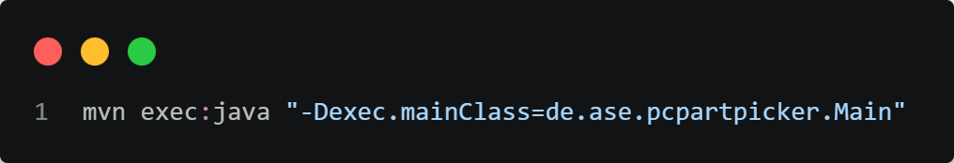
1.1 Start der Applikation
Voraussetzungen:
Java 17 oder höher
Maven installiert
Terminal im „tinf23b3-pcpartpicker\“ Ordner öffnen
Startbefehl (Maven):
Notes:
- Erklären, dass der Startbefehl die Main.java startet

Slide 4
1.2 Technischer Überblick
Programmiersprache: Java
Build-Tool: Maven
Datenbankmanagement: SQLite
Einlesen der Seed-Daten (JSONL): Gson
Testen: Junit 5
Notes:
Java:

Slide 5
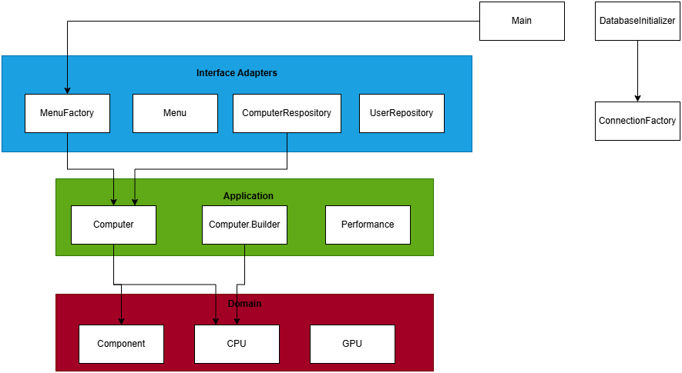
2. Softwarearchitektur – Clean Architecture
Notes:
Anmerken, dass das nicht alle Klassen sind und z.B. es viel mehr Komponenten geht, es soll aber das Prinzip klar werden
Schichtentrennung:
Domain: beinhaltet die Kernlogik (CPU, GPU, …)
Applicaton: part_assembly (Computer, Performance)
Adapters: CLI und SQLite Datenbank werden angeknüpft, Commands etc.

Slide 6
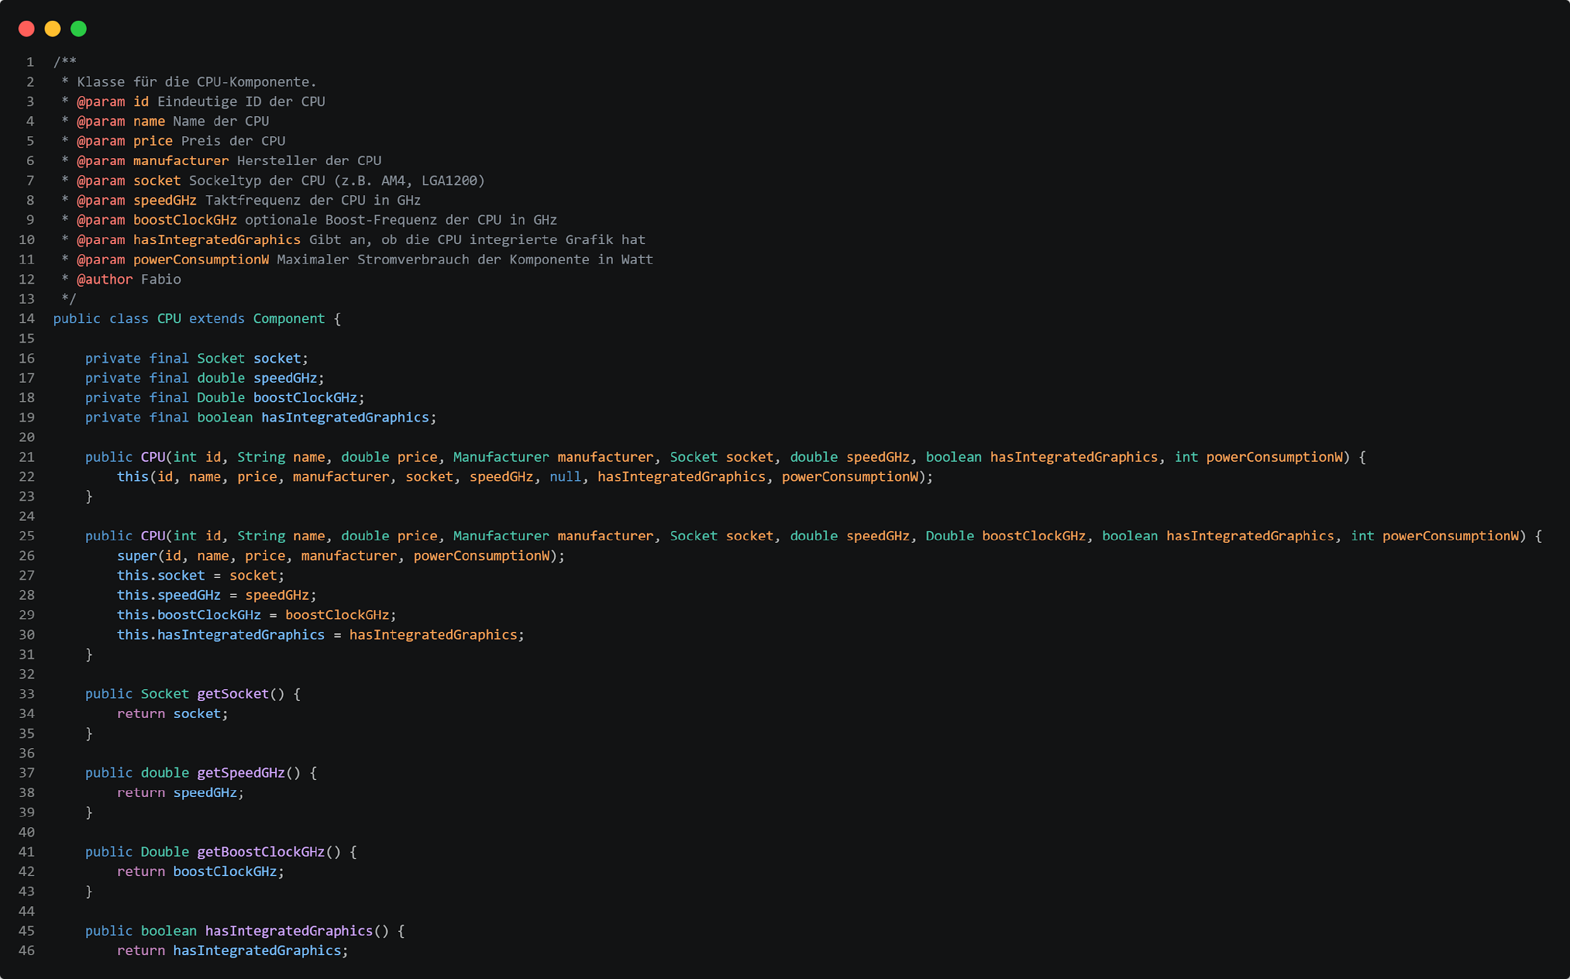
2.1 Domain Code
Repräsentiert reines Fachwissen ohne Abhängigkeiten
CPU.java

Slide 7
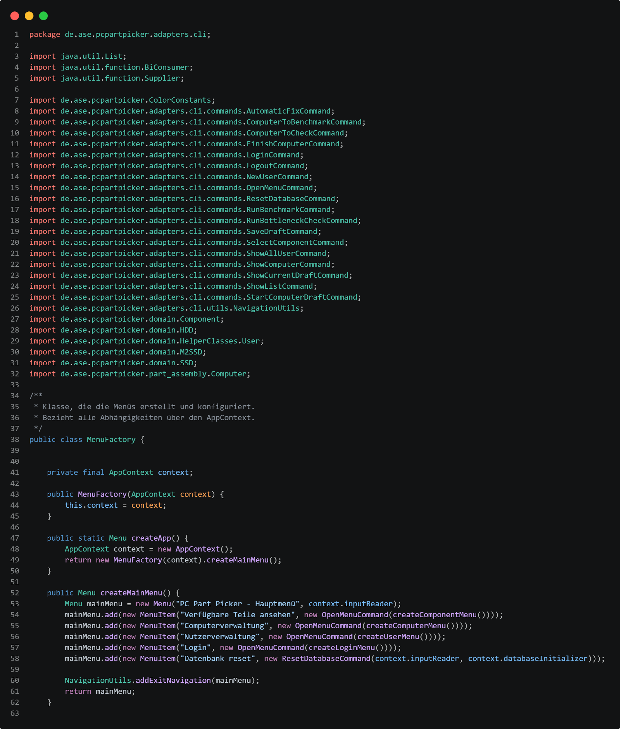
2.2 Dependency Rule - Positiv
MenuFactory.java
Notes:
- Diese Klasse importiert und nutzt z.B. Computer und viele andere Domain-Features, da sie ja auch zu den Adaptern gehört

Slide 8
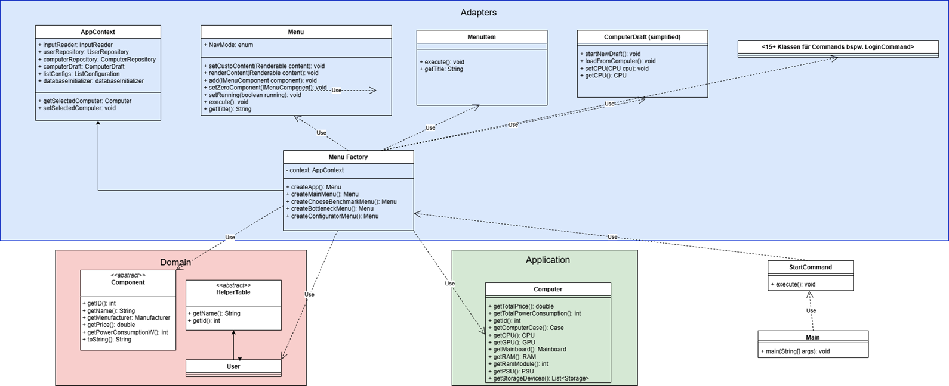
2.2 Dependency Rule – Positiv - UML

Slide 9
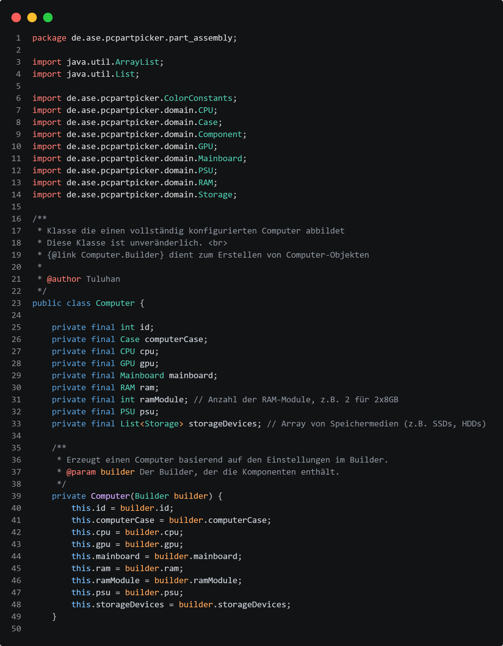
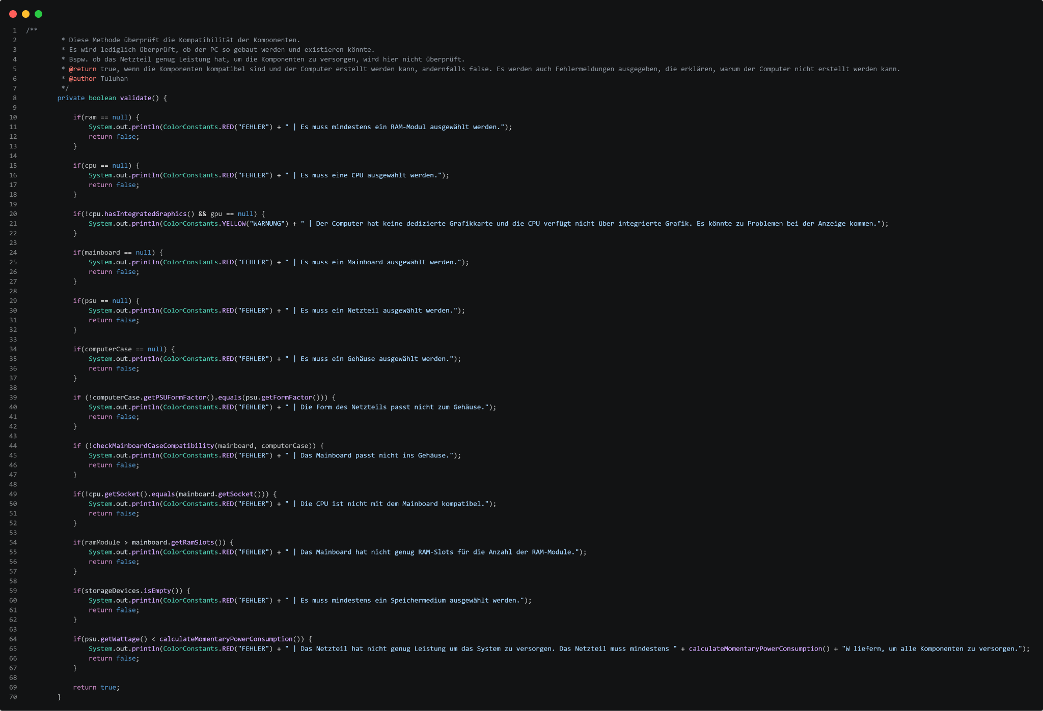
2.2 Dependency Rule - Negativ
Computer.Builder.java
Notes:
- Der Computer.Buiilder nutzt direkt ColorConstants um Farben darzustellen, was eigentlich Aufabe der CLI ist. Er sollte eigentlich nur Strings zurückgeben, die letztendliche Darstellung übernimmt dann die Cli

Slide 10
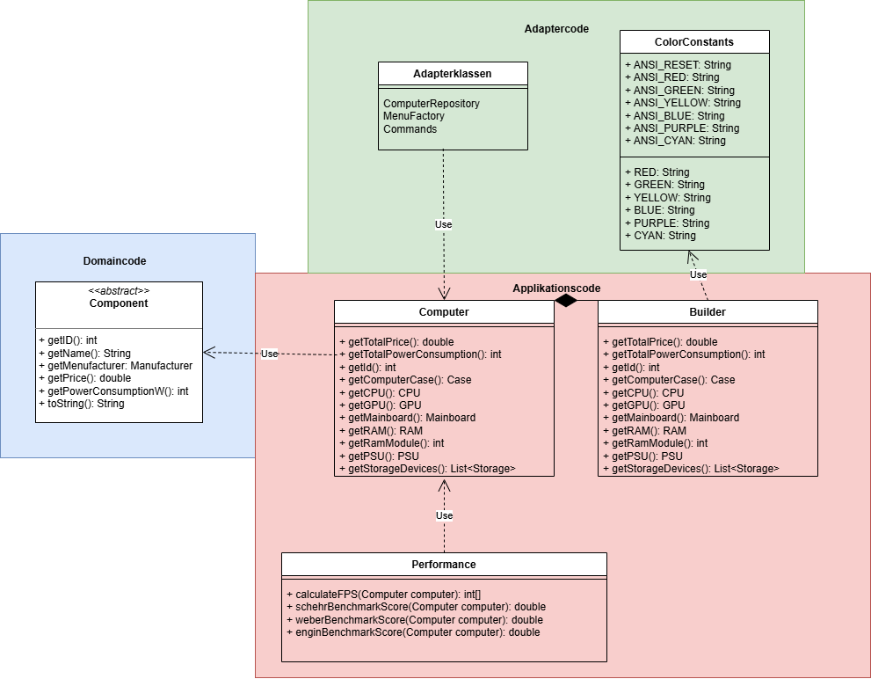
2.2 Dependency Rule- Negativ- UML
Notes:
- Der Rote Kreis zeigt die Verletzung der Dependency Rule, da hier der Computer Builder von ComputerDraft abhängt ihn also nutzt

Slide 11
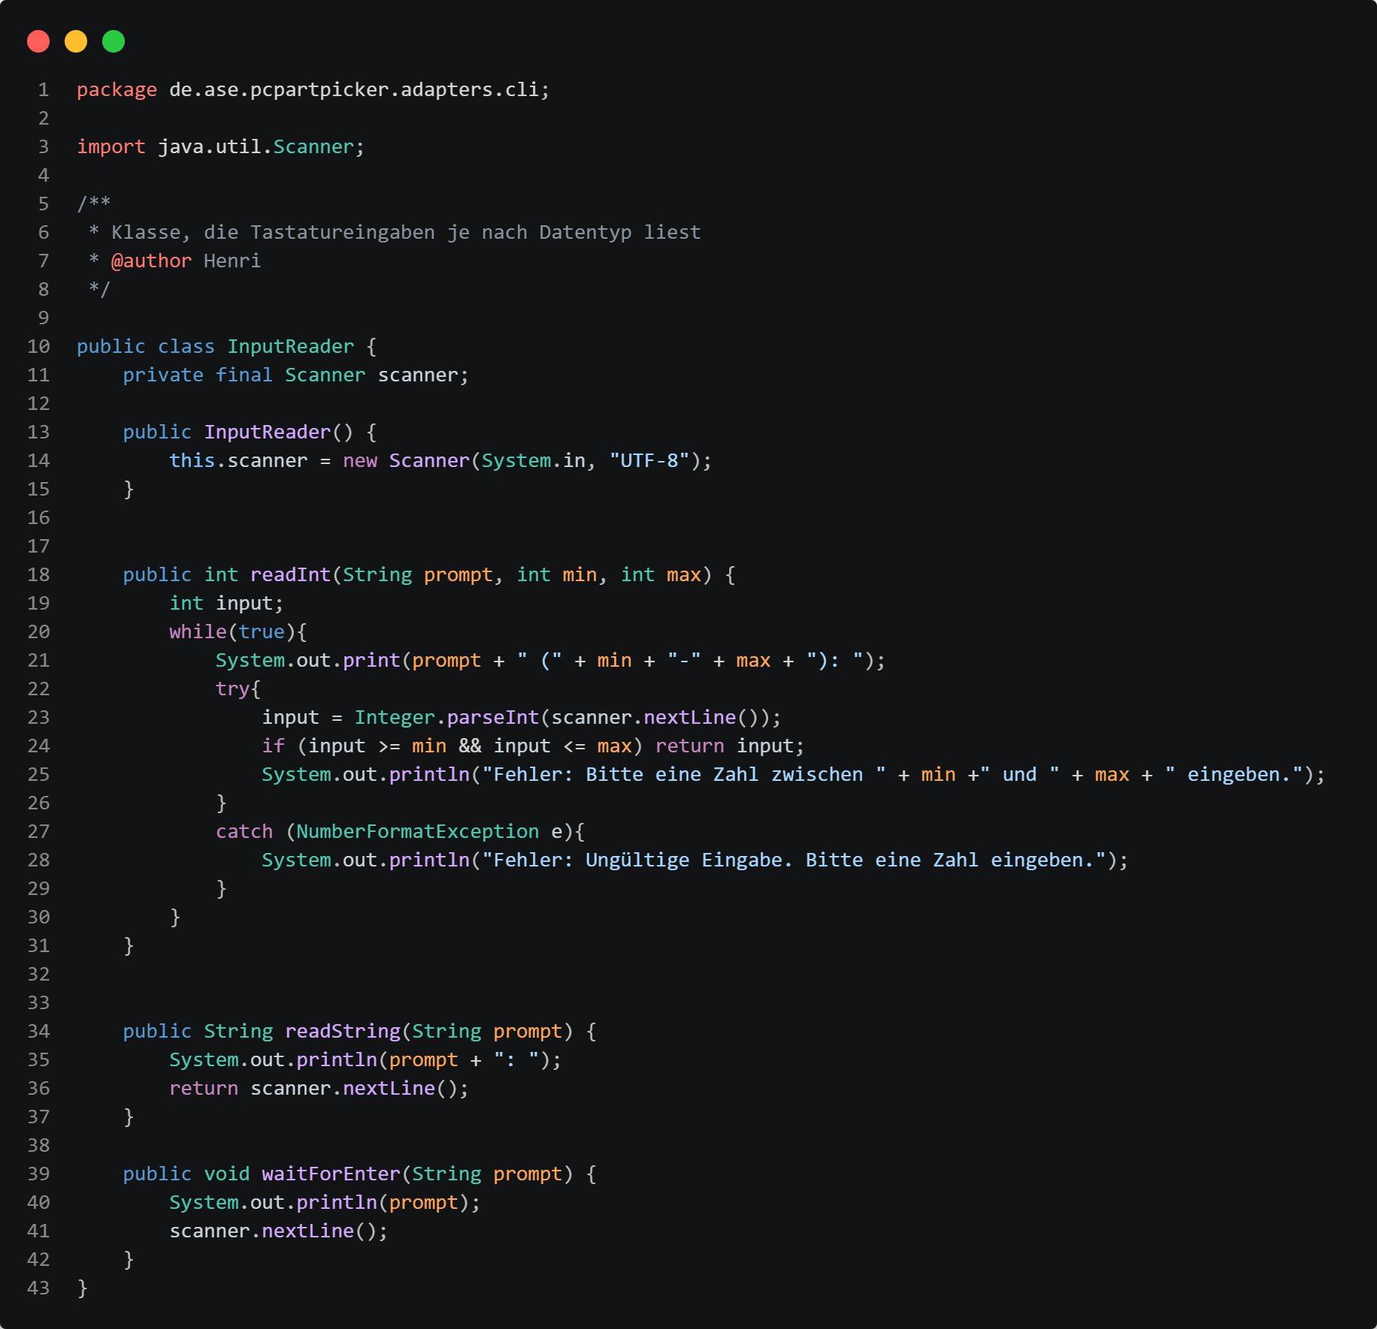
3. SOLID Prinzipien - SRP - Positiv
InputReader.java
Notes:
Der Input Reader hat nur die Aufgabe Nutzereingaben von der Konsole zu lesen
SRP: Single Responsibility Principle

Slide 12
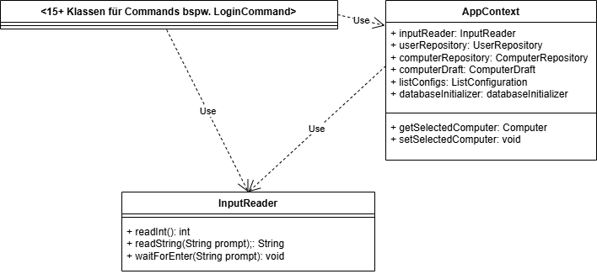
3. SRP – Positiv – UML
Notes:
Das UML wäre zu groß, wenn man alle Commands abbilden würd, die den inputReader verwenden
Teilweise nutzen Commands erst den AppContext über den sie auf den InputReader zugreifen um zu viele Argumente im Konstuktor zu verhindern
Teilweise nutzen Commands auch direkt den InputReader als Objekt

Slide 13
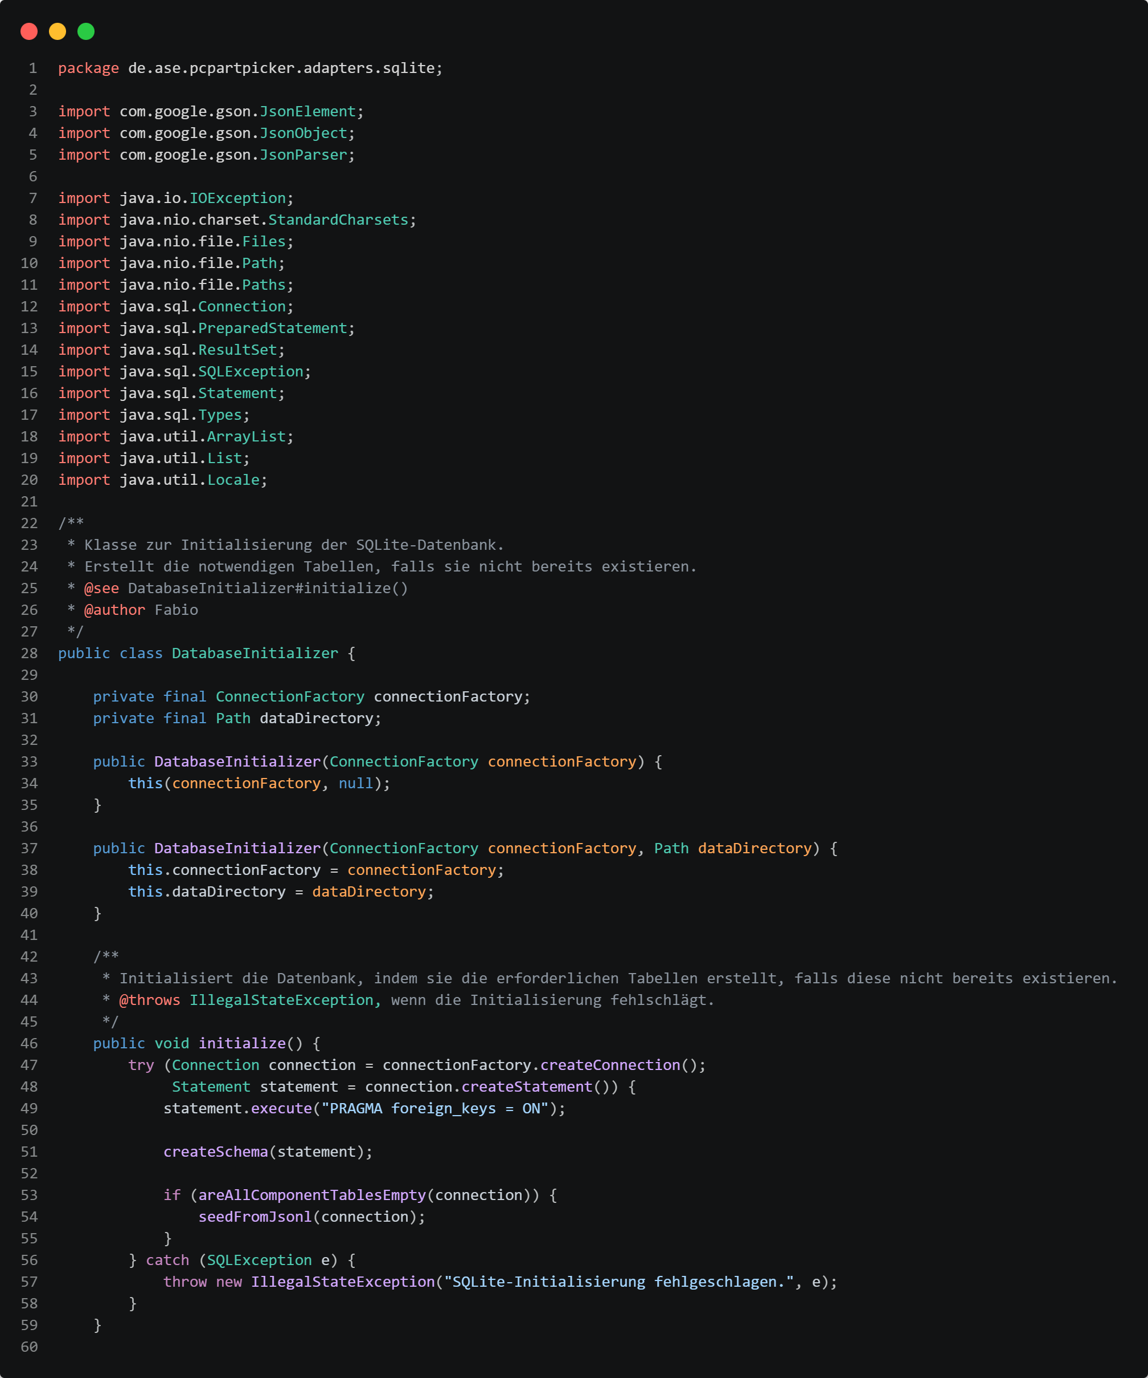
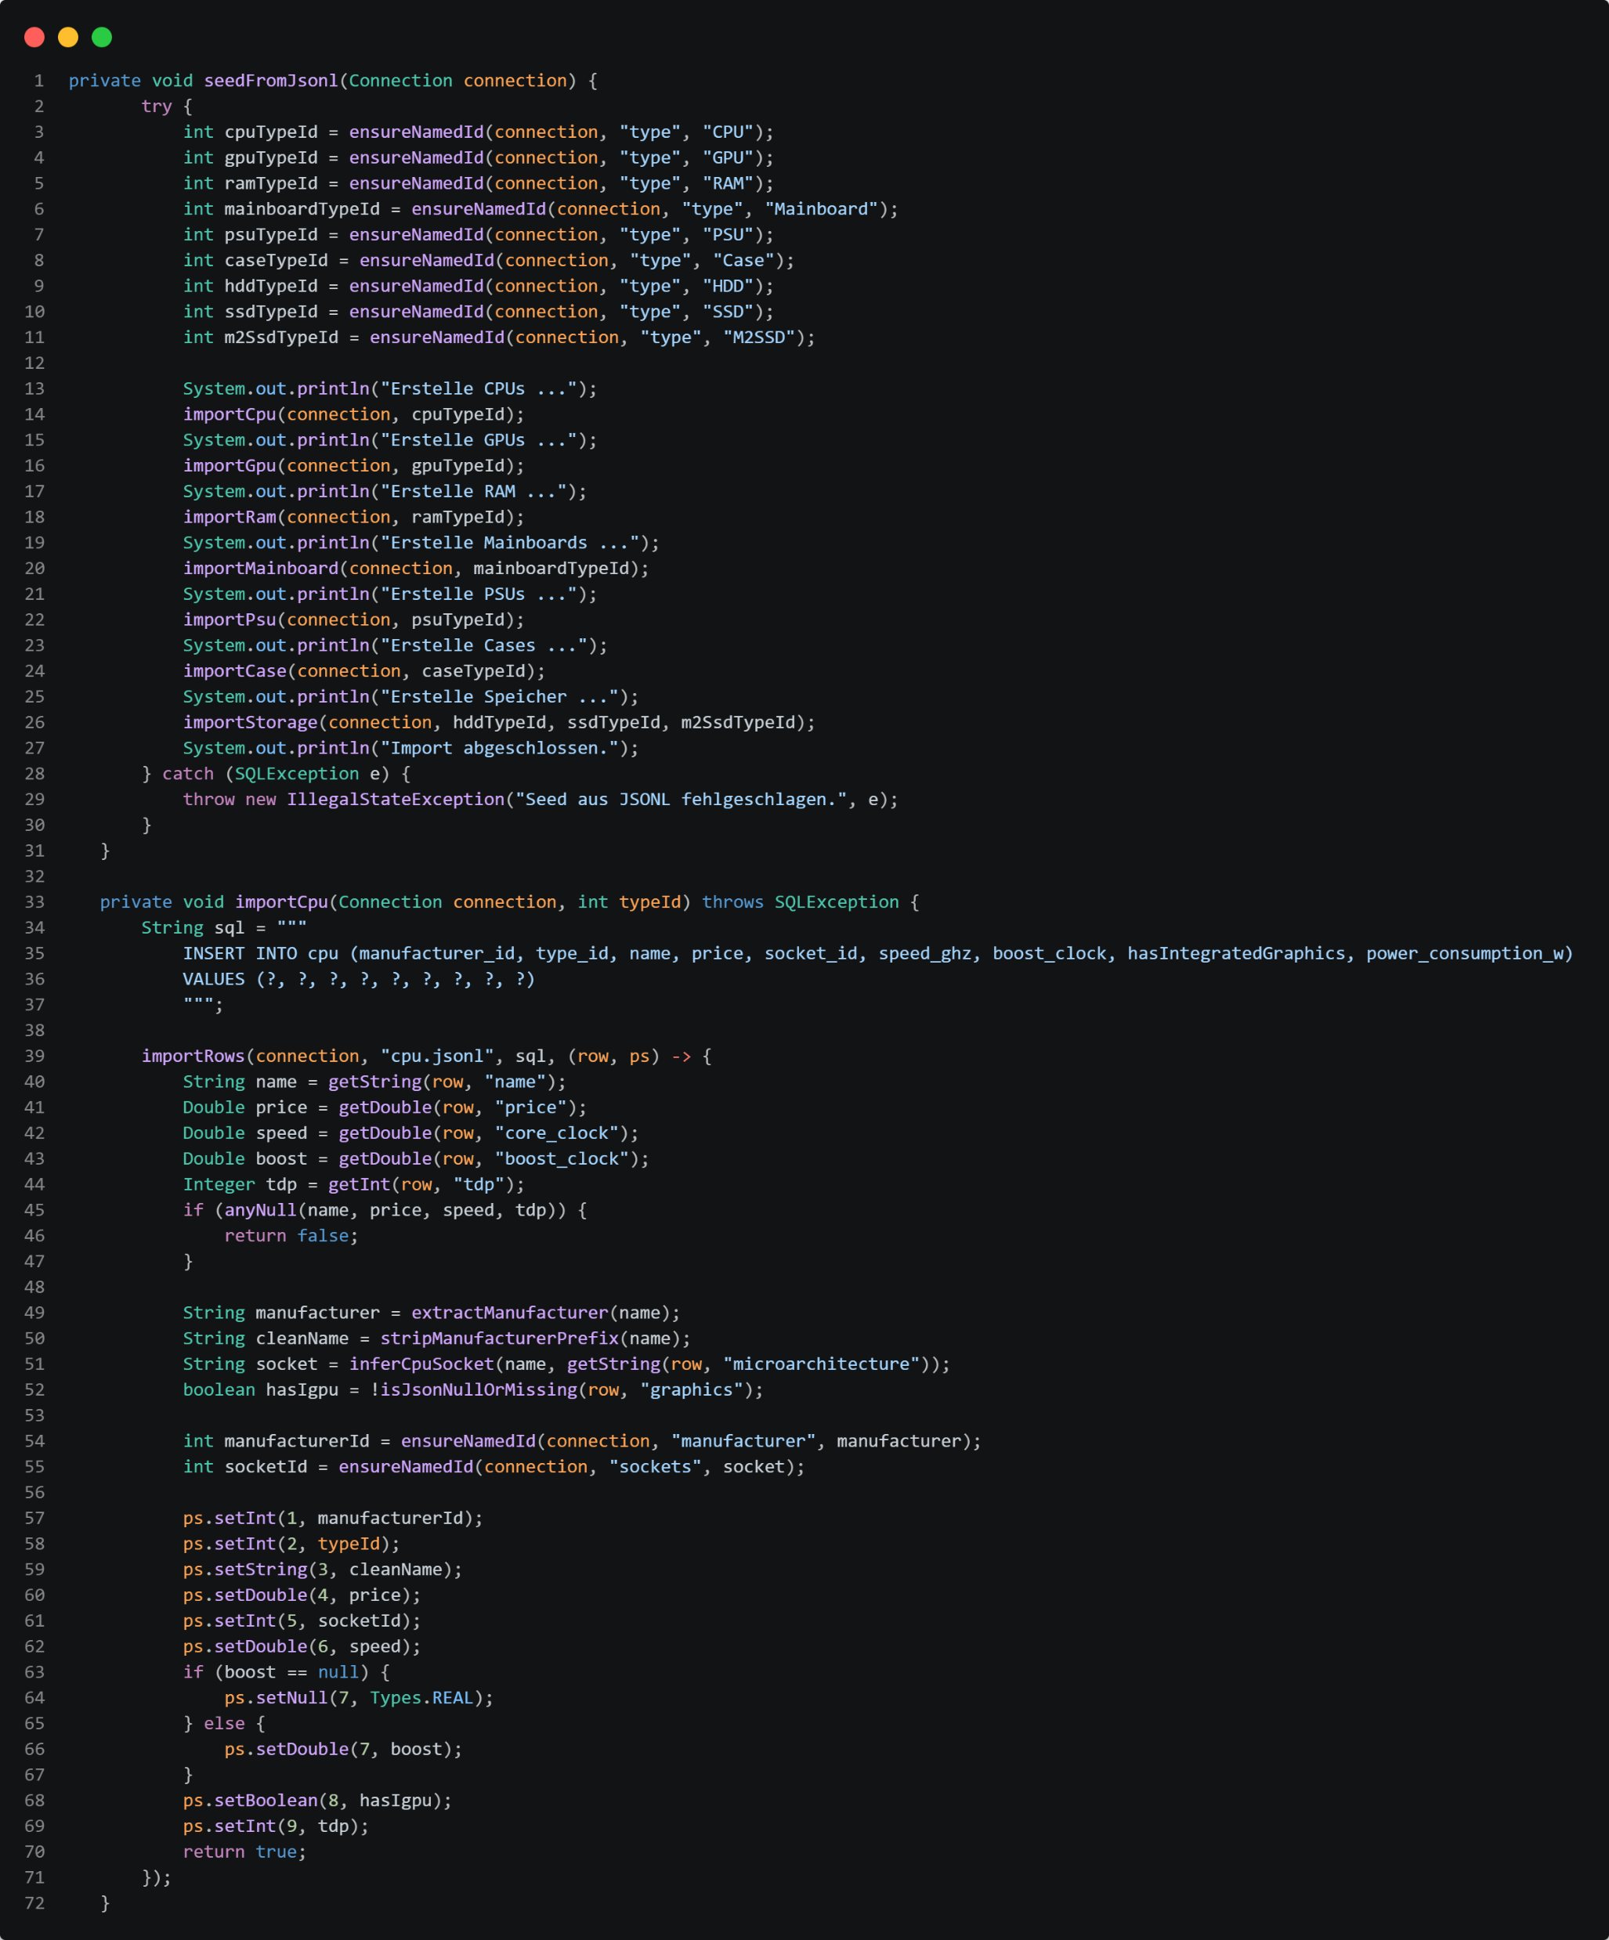
3. SRP – Negativ
DatabaseInitializer.java
Notes:
Warum negativ? Der DatabaseInitializer erstellt nicht nur das DB Schema sondern parset und importiert auch die JSONL Dateien
Lösungsweg: Auslagern der Import Logik in einen JsonImporter

Slide 14
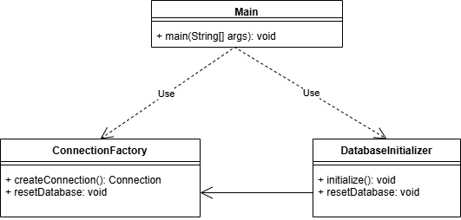
3. SRP – Negativ - UML

Slide 15
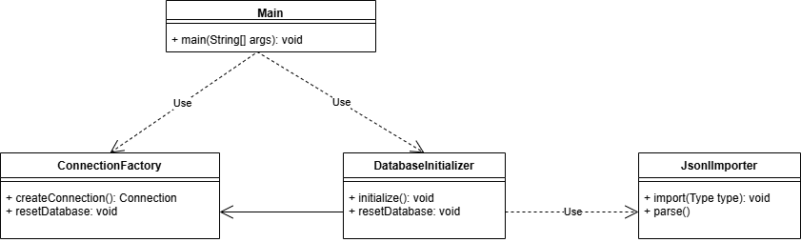
3. SRP – Negativ – UML - Lösung

Slide 16
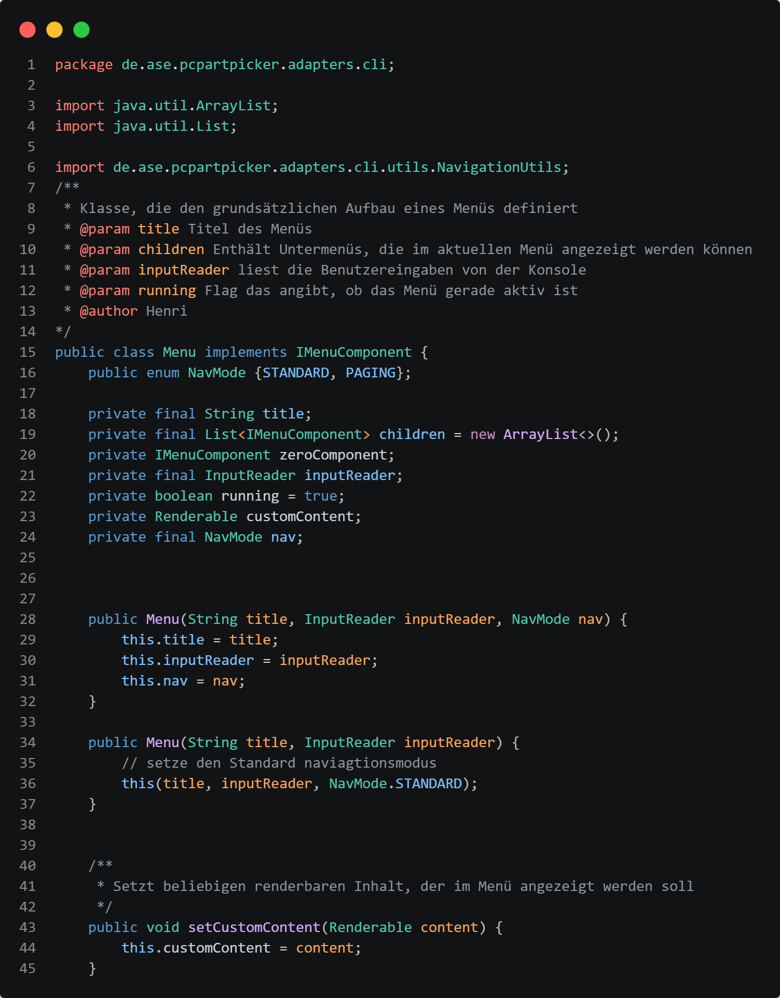
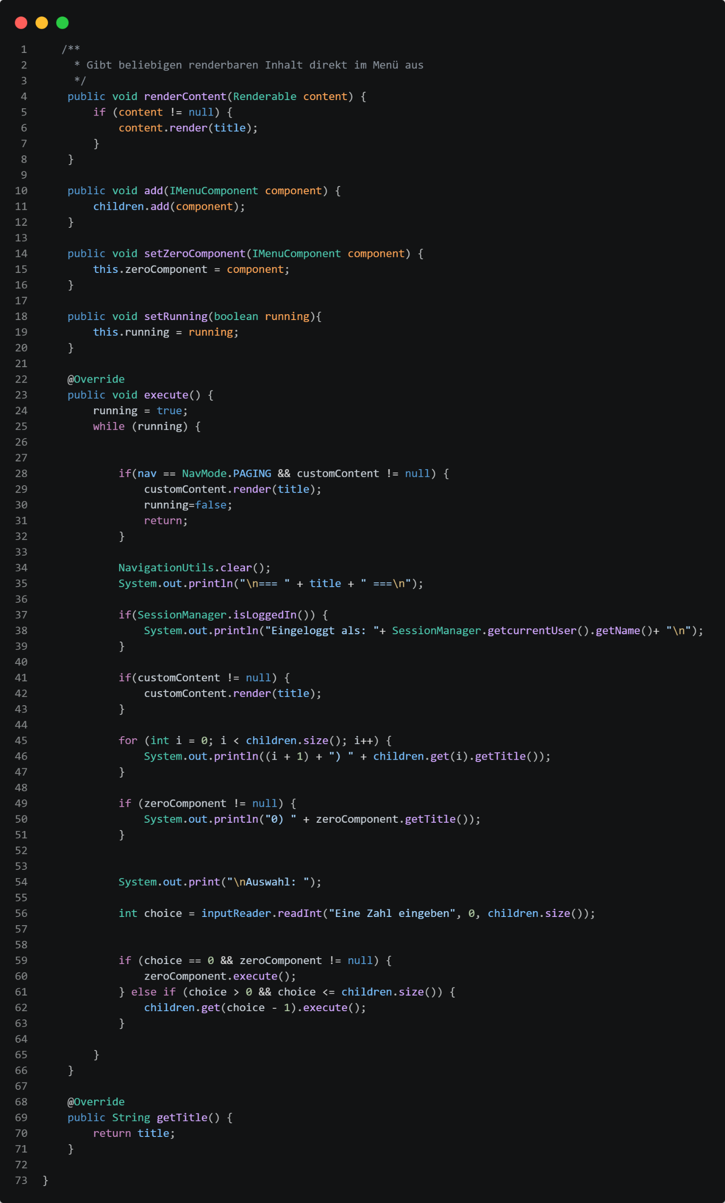
3.1 Open/Close Principle – Positiv
Menu.java
Notes:
Menu man beliebig viele neue Befehle (Commands) hinzufügen, ohne den Code von Menu anpassen zu müssen (ist das Beispiel korrekt? Die Commands sind doch aus ner ganz anderen Klasse)
Die MenuFactory nutzt die ganzen Commands, der Grundsätliche Aufbau des Menüs ändert sich aber nicht
Man kann beliebig viele MenuItems in das Menü einbauen, ohne es zu ändern

Slide 17
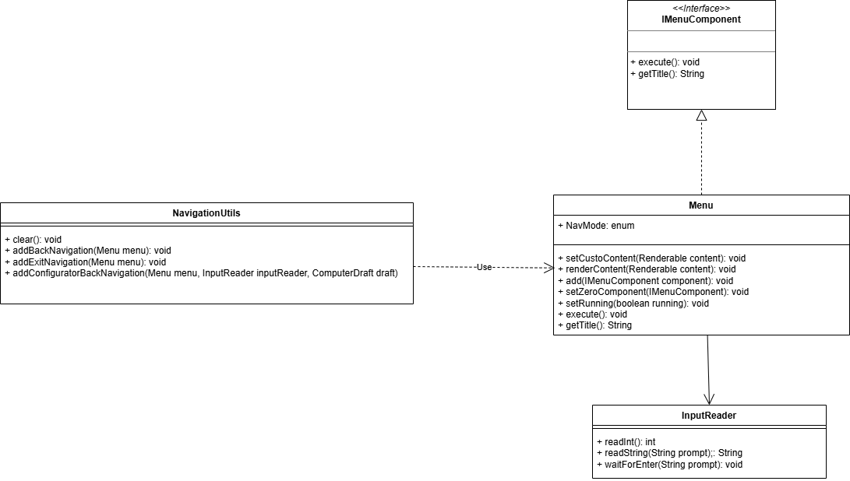
3.1 Open/Close Principle – Positiv - UML

Slide 18
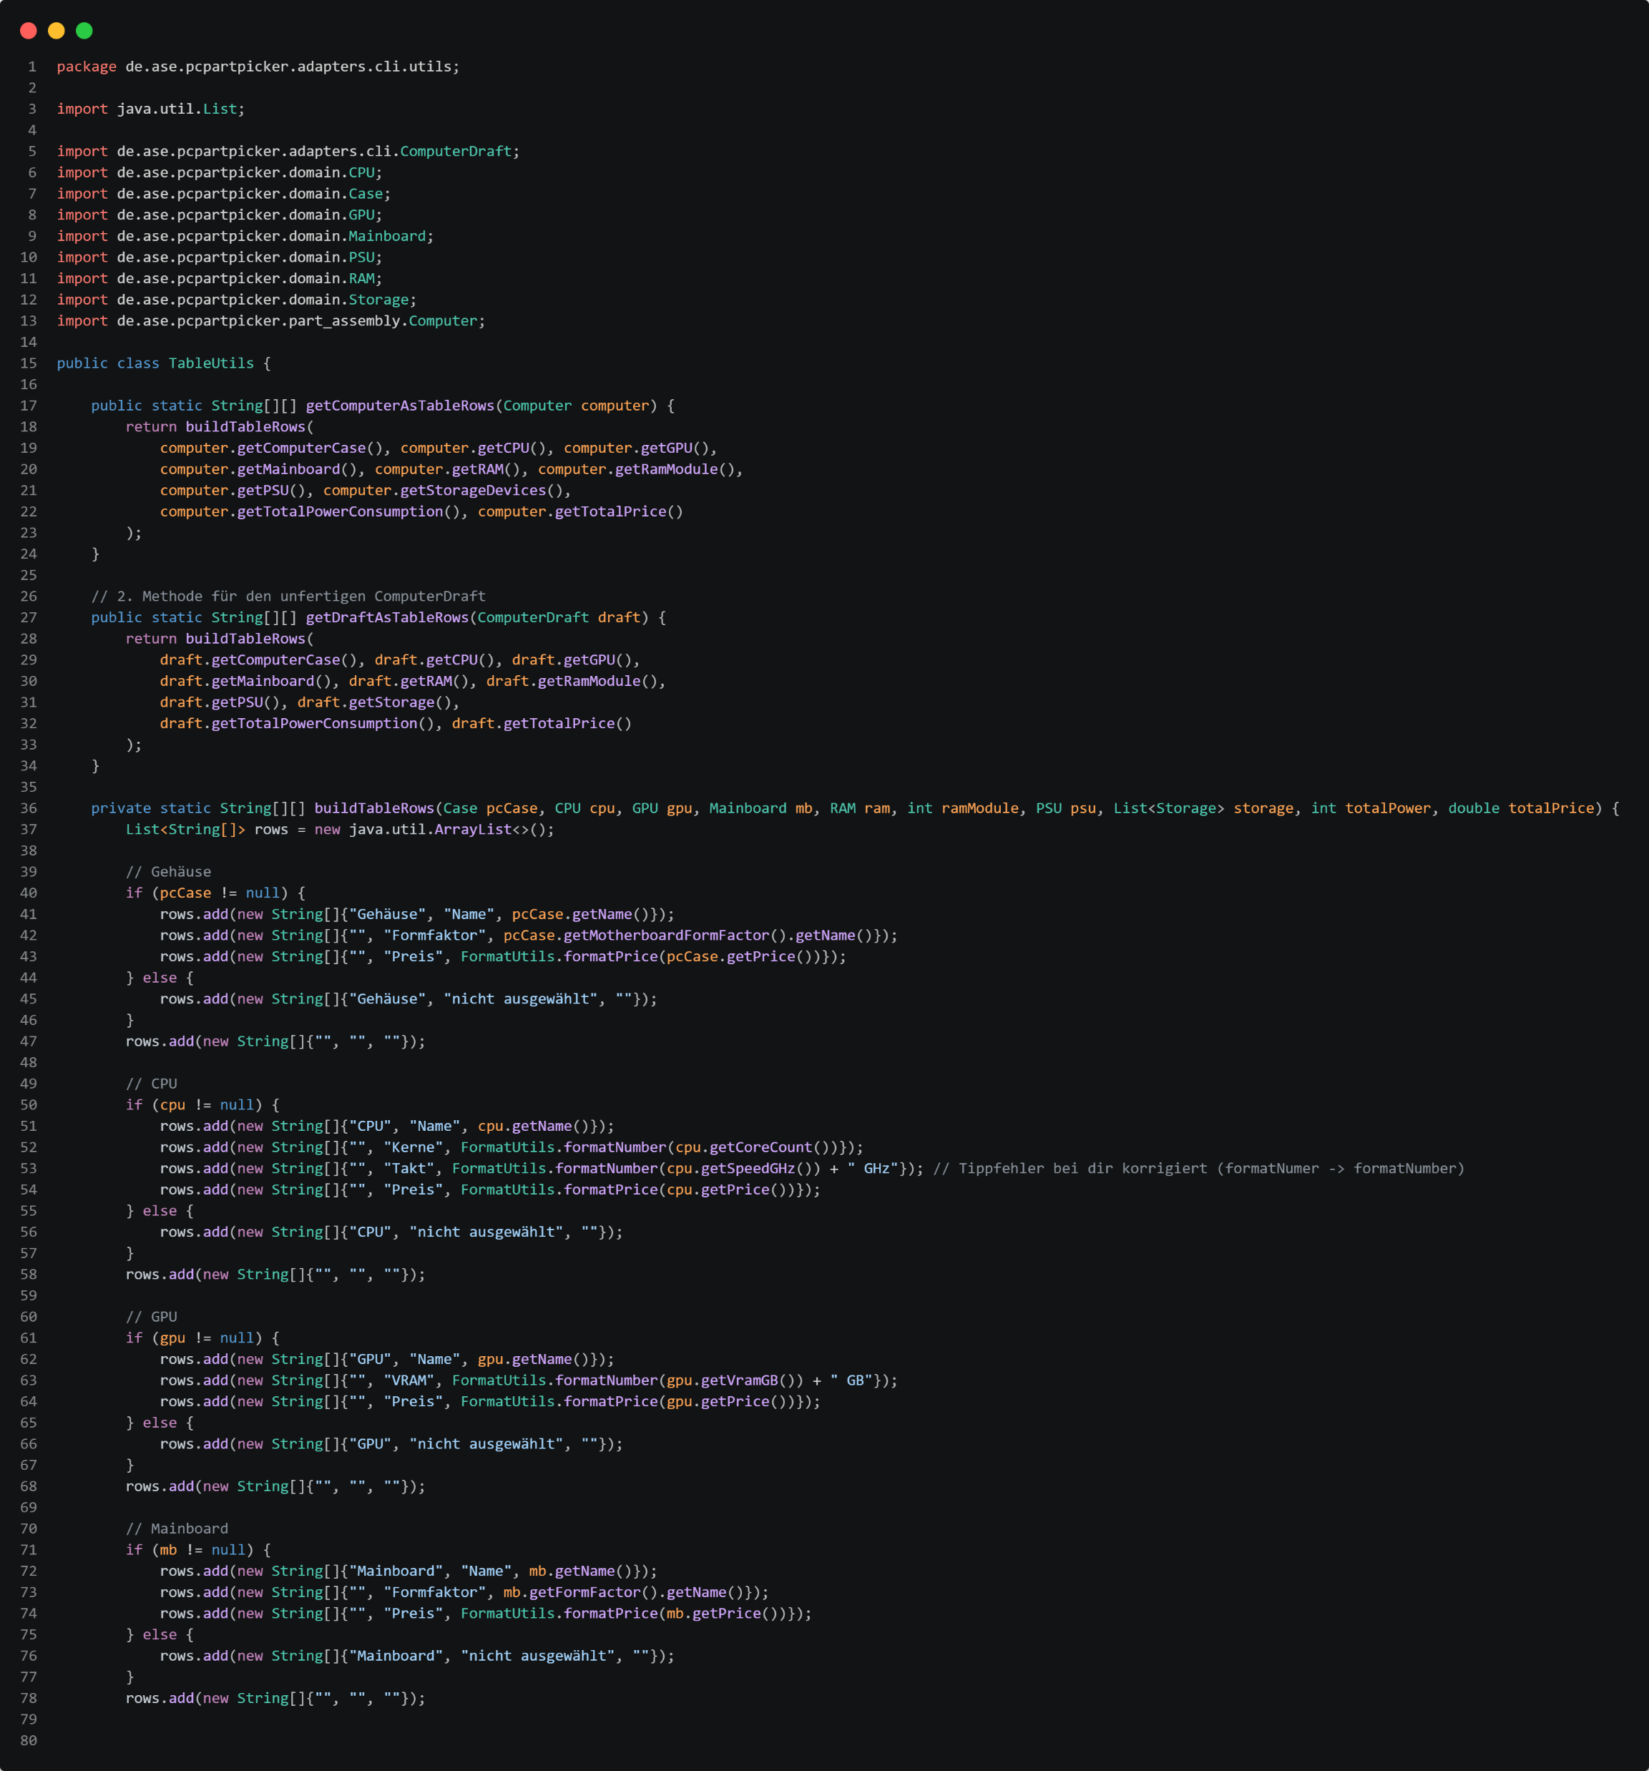
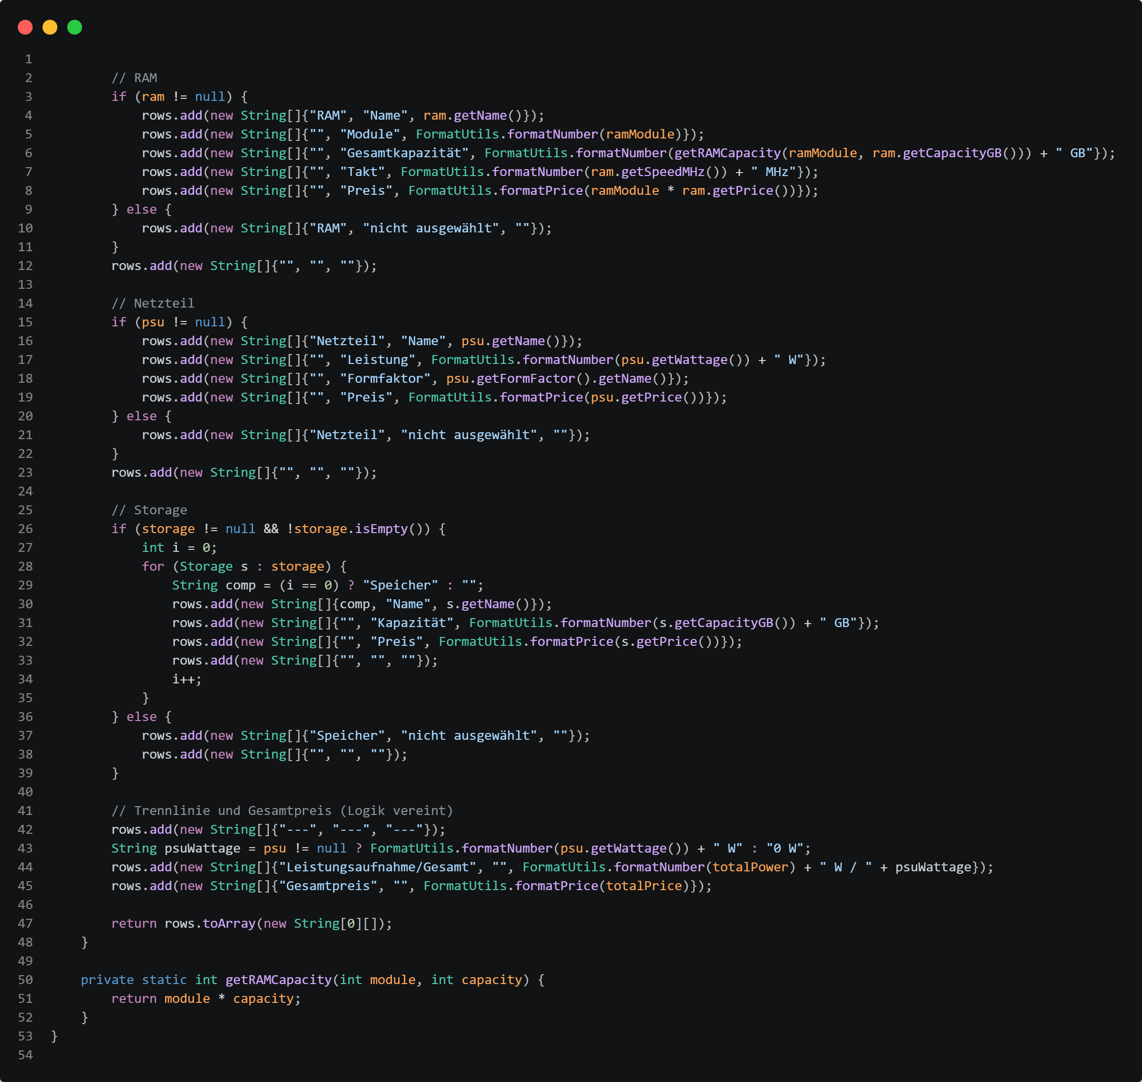
3.1 Open/Close Principle – Negativ
TableUtils.java
Notes:
- Negativ, da sobald man neue Features wie Wasserkühlung oder so etwas hinzufügt, muss man die TableRows Funktionen anpassen und soagar zweimal einmal für Draft und einmal für Computer

Slide 19
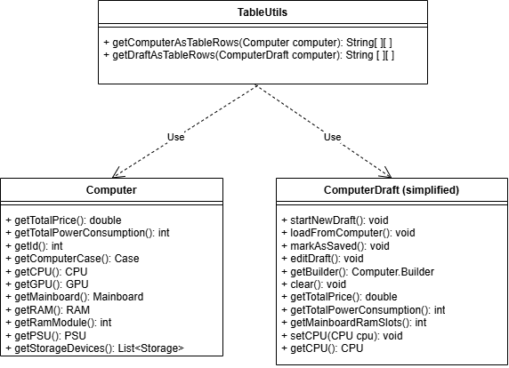
3.1 Open/Close Principle – Negativ - UML

Slide 20
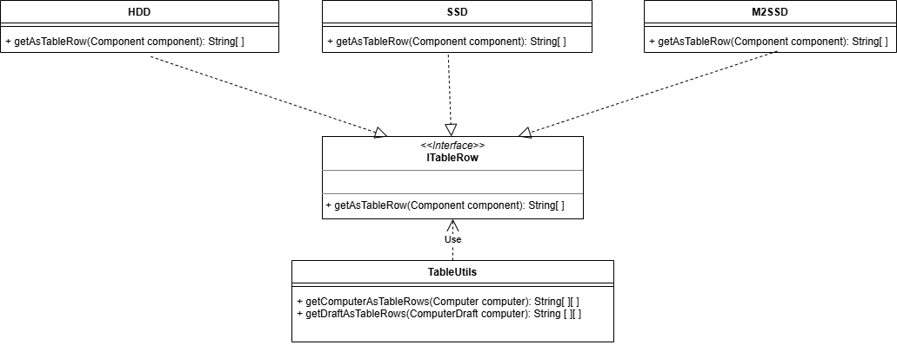
3.1 Open/Close Principle – Negativ – UML- Lösung
Notes:
Lösung: jede Komponente könnte ein Interface implementieren, dass ihr eigenen Tabellenzeile zurückgibt. Hier sind extra nicht alle Komponeten dargestellt, da das sonst zu viel werden würde

Slide 21
3.2 Dependency Inversion Principle (DIP) - Positiv
Menu.java
Notes:
- High Level Modeule (Menu) hängt nicht von Low Level Modulen ab
- High Level (Menu.java) erledigt allgemeine Aufgabe und ein MenuItem(Low Level) bspw. eine konkrete Aufgabe.
- Menu kennt nur das Interface IMenuComponent -> weiß nicht, was ein MenuItem ist -> beide hängen nur von einer Abstraktion ab
- erreicht das DIP genau über dasselbe Prinzip wie auch das OCP erreicht wird

Slide 22

3.2 DIP – Positiv – UML

Slide 23
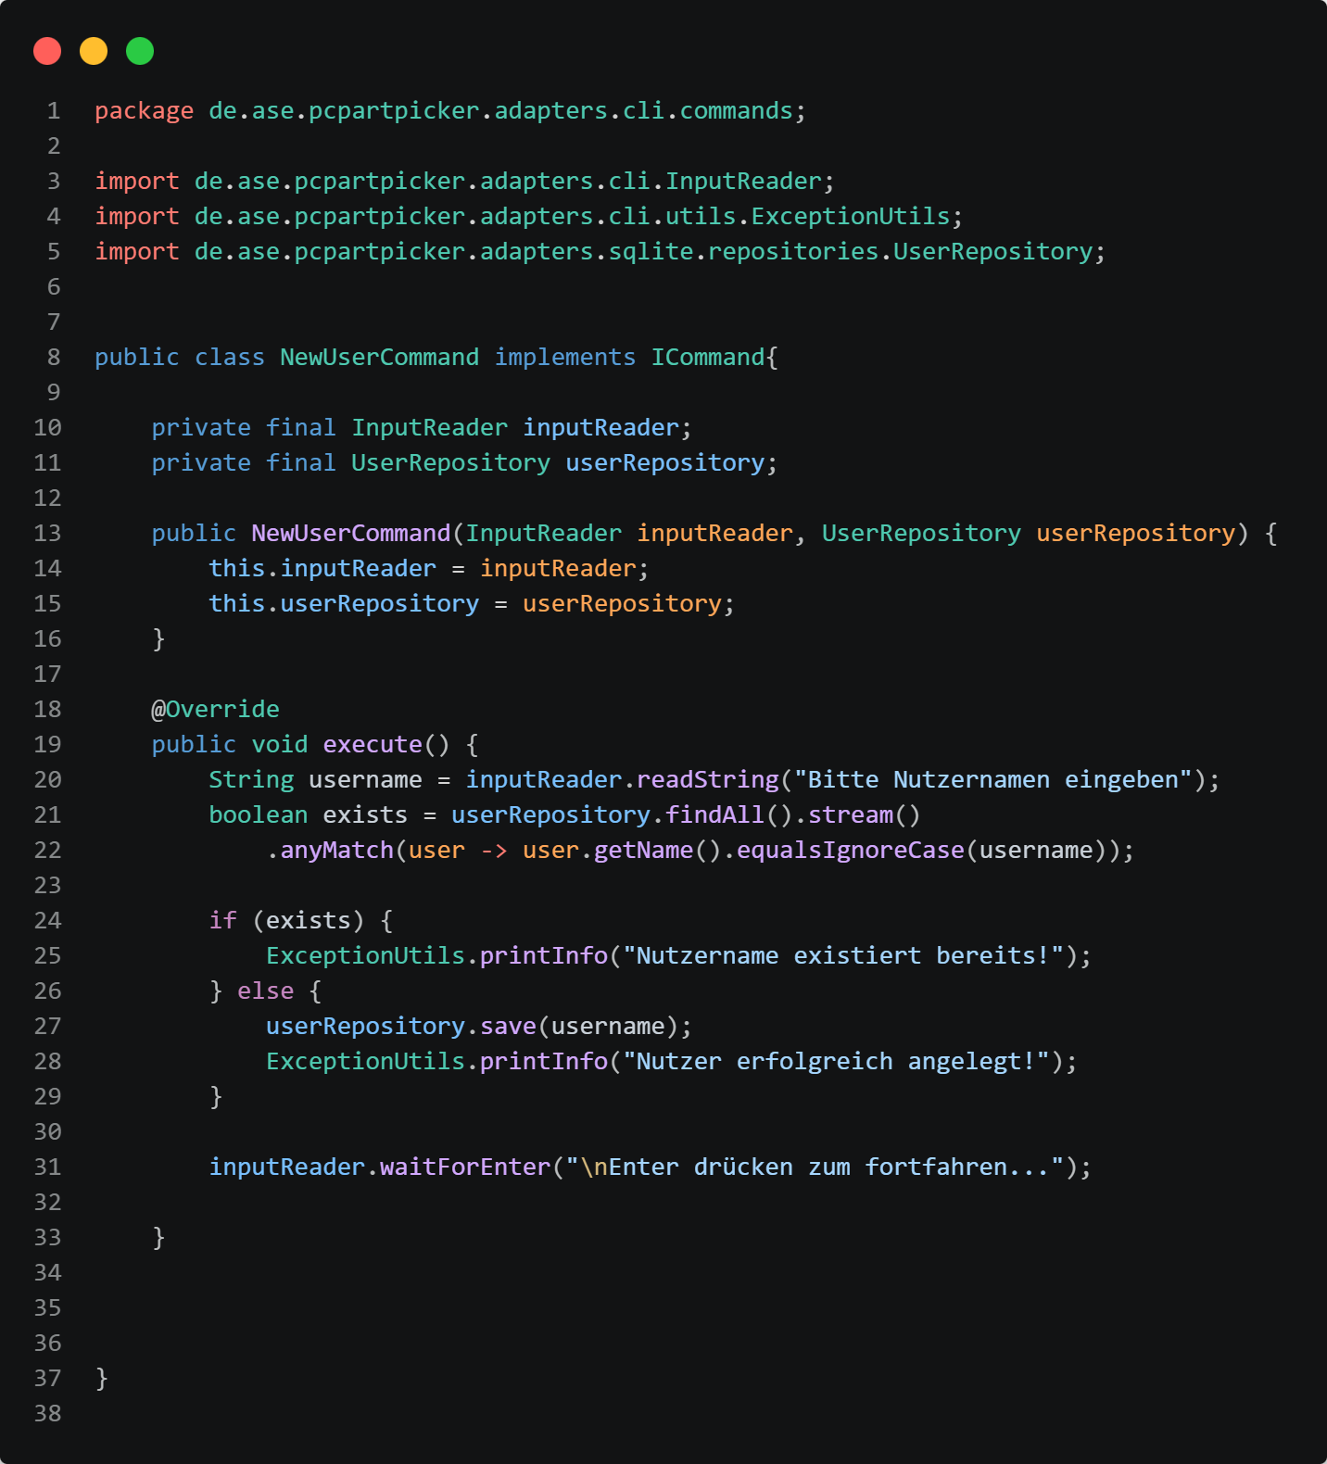
3.2 DIP- Negativ
NewUserCommand.java
Notes:
Negativ: fordert im Konstruktor das konkrete UserRepository und hängt als High Level Klasse damit von einer Low-Level Klasse ab ( UserRepository)
Lösung: Interface dazwischenschalten, das Repository implementiert dann das Interface
Im AppContext und NewUserCommand fordert man nur noch das Interface an

Slide 24
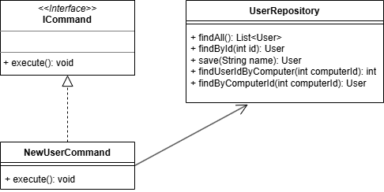
3.2 DIP- Negativ - UML
Notes:
Lösung: Interface dazwischenschalten, das Repository implementiert dann das Interface
Im AppContext und NewUserCommand fordert man nur noch das Interface an

Slide 25
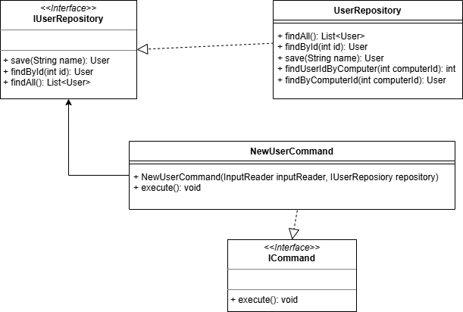
3.2 DIP- Negativ – UML - Lösung

Slide 26
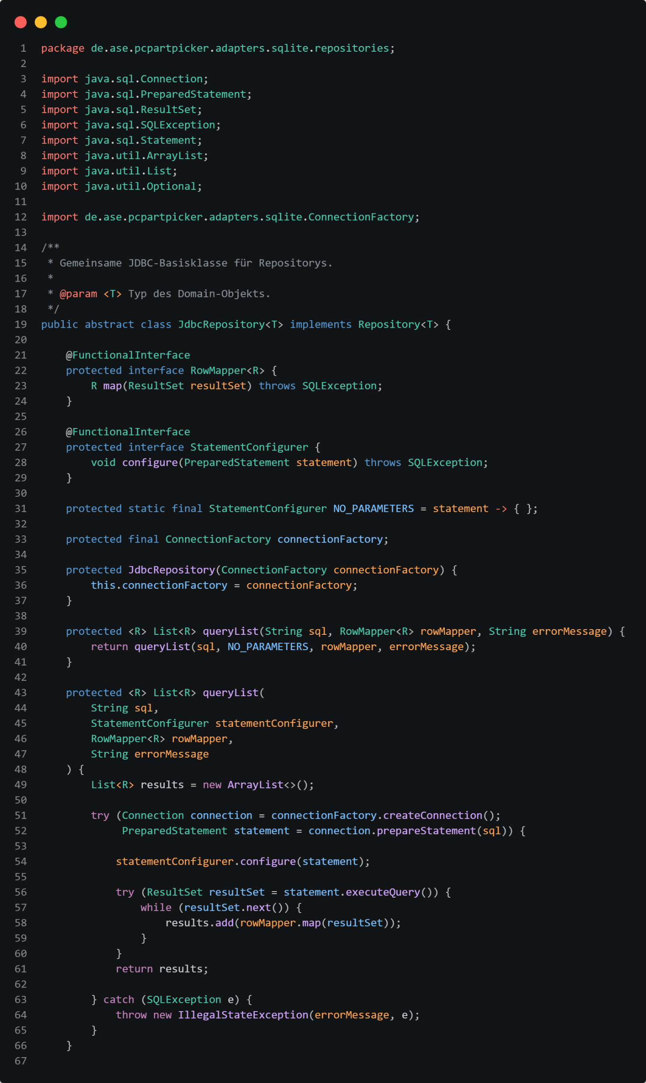
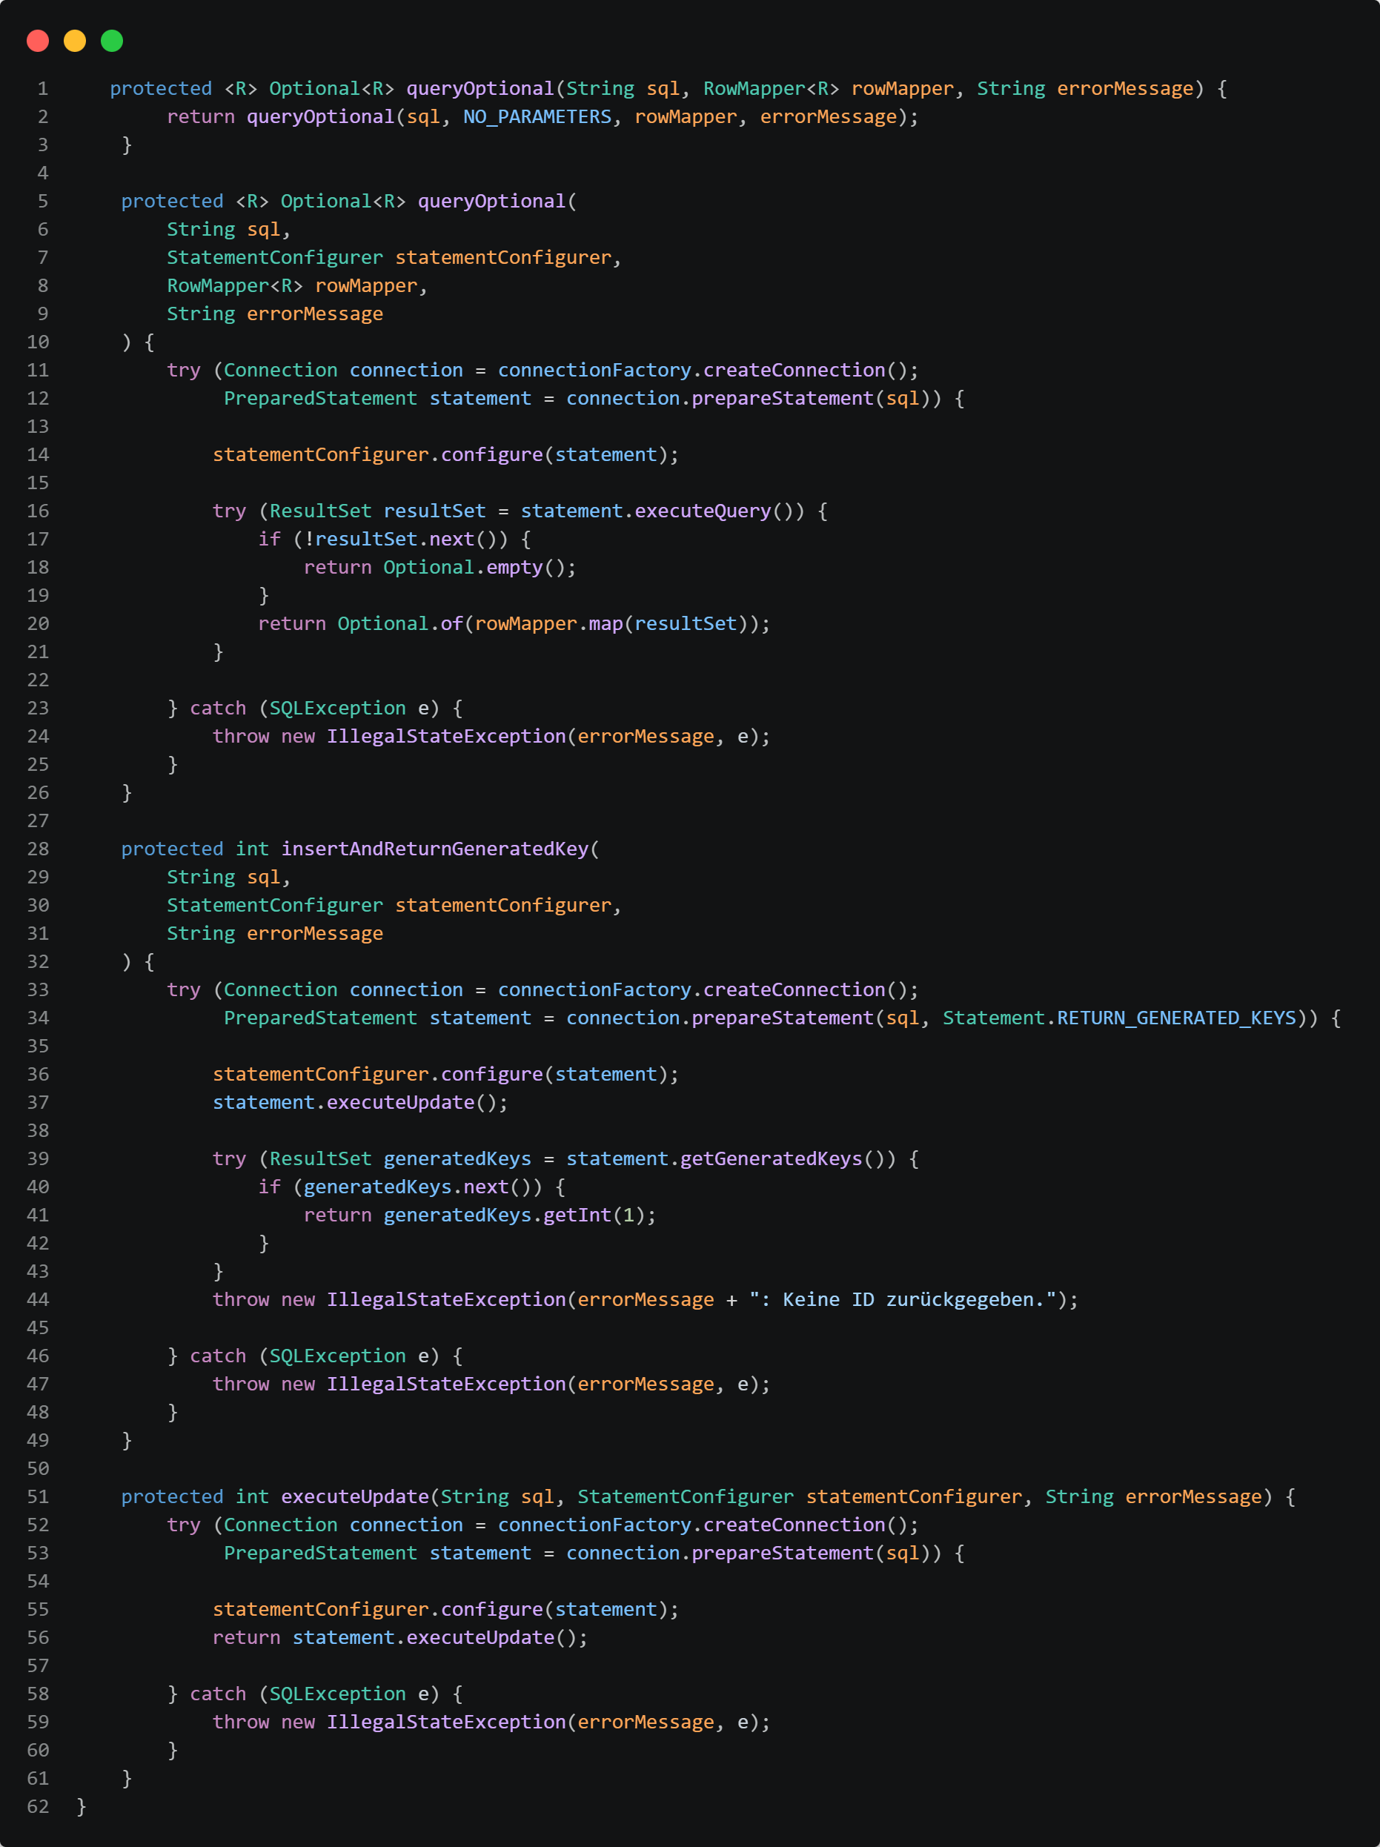
4. GRASP – Low Coupeling - Positiv
JdbcRepository.java
Notes:
Abstrahiert den direkten JDBC-Datenbankzugriff, wodurch Repositorys nur sehr lose an die SQL-Verbindungslogik gekoppelt sind
Die Repos müssen selbst keine Datenbankverbindungen herstellen

Slide 27
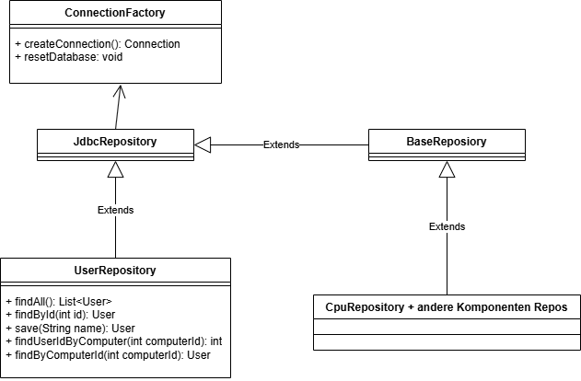
4. Low Coupeling – Positiv – UML
Notes:
Klasse: JdbcRepository Zusammenspielende Klassen (Aufrufer/Nutzer): Konkrete Repositories wie UserRepository und CpuRepository, sowie die ConnectionFactory.
Aufgabenbeschreibung der Klasse: > Die Klasse fungiert als Basisklasse für den Datenbankzugriff. Sie übernimmt die gesamte Boilerplate-Logik (Verbindungsaufbau, Erstellung von PreparedStatements, Auslesen von ResultSets und Exception-Handling), die für die Kommunikation mit der SQLite-Datenbank notwendig ist. Über generische Methoden wie queryList() stellt sie diese Funktionalität zur Verfügung.
Begründung für Geringe Kopplung (Low Coupling): Ohne diese Basisklasse müsste jedes einzelne der über 10 konkreten Repositories (z. B. UserRepository, CpuRepository) eigene Abhängigkeiten zu den Java-SQL-Klassen (Connection, PreparedStatement, ResultSet, SQLException) aufbauen. Das würde zu einer extrem hohen Kopplung zwischen der Adapter-Schicht und der SQL-Bibliothek führen.
Durch die JdbcRepository wird das GRASP-Prinzip Geringe Kopplung umgesetzt: Alle aufrufenden Unterklassen delegieren die Datenbankaufrufe an die Basisklasse und sind selbst nicht mehr an das zugrundeliegende Framework gekoppelt. Ändert sich etwas an der Datenbanktechnologie, muss nur diese eine Klasse angepasst werden, anstatt alle Repositories.

Slide 28
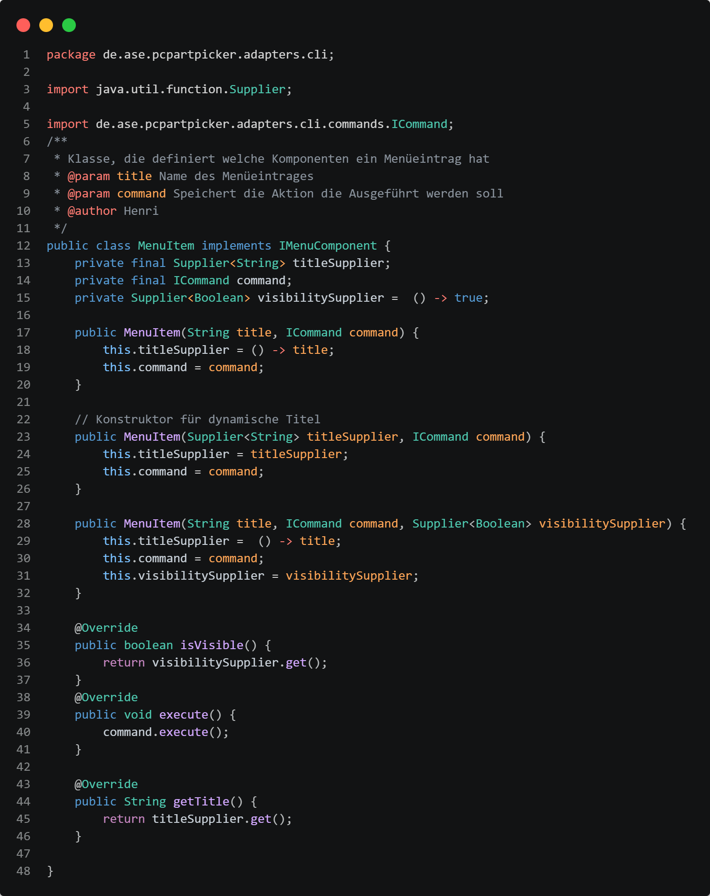
4.1 Polymorphismus - Positiv
MenuItem.java
Notes:
- Die execute Methode ruft polymorph einen Command auf. Das heißt es ist egal welcher Command es ist, jeder kann „execute“ ausführen
- also das MenuItem agiert unabhängig davon, welcher COmmand ausgeführt wird

Slide 29
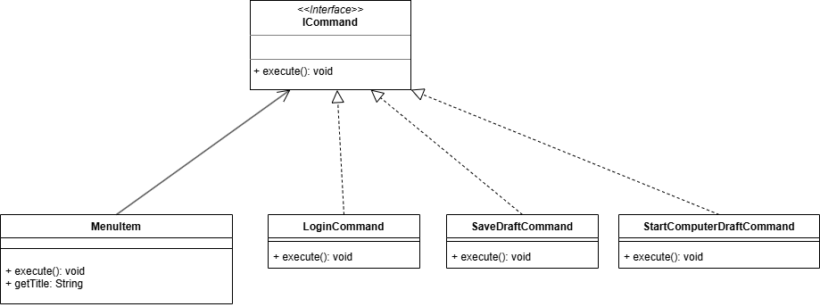
4.1 Polymorphismus - Positiv - UML
Notes:
Hier sind natürlich nicht nur die 3 Commands sonder alle Commands gemeint, die nicht gerendert werden (also Show Commands erben nicht von Icommand sonder von Renderable)
Das System weiß zur Laufzeit ob ein SaveDraftCommand, Login Command etc, durchgeführt wird

Slide 30
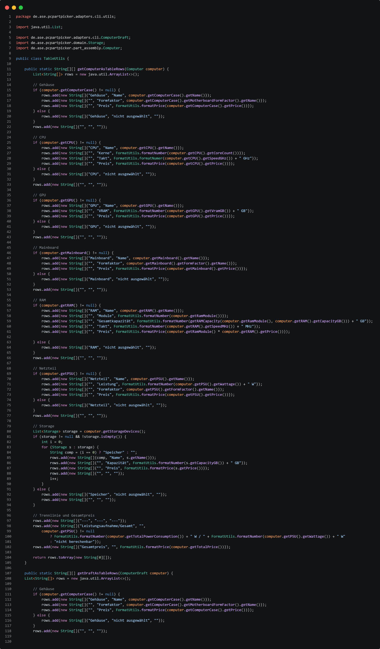
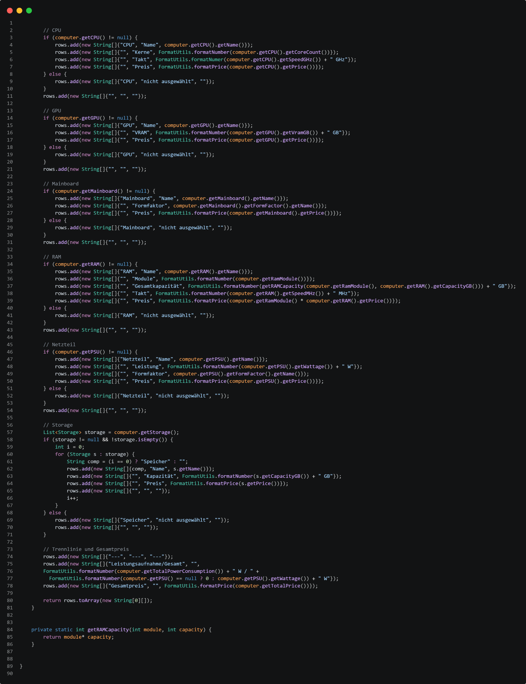
4.2 Dont Repeat Yourself (DRY) - Vorher
TableUtils.java
Commit: 72507d2
Notes:
Die Funktionalität, die den Computer als Tabelle anzeigt, ist für den Draft gleich. Jedoch wird der Code wiederholt aufgeschrieben.

Slide 31
4.2 DRY - Nachher
TableUtils.java
Commit: 72507d2
Notes:
Commit: 72507d2: bei diesem Commit wurde das ganz aufgelöst

Slide 32
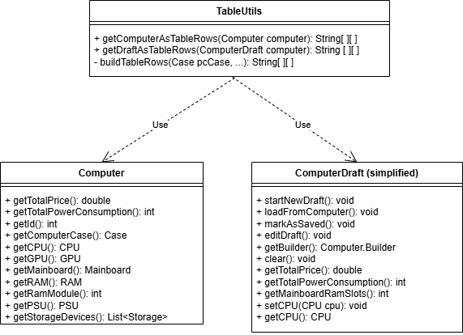
4.2 DRY – UML

Slide 33
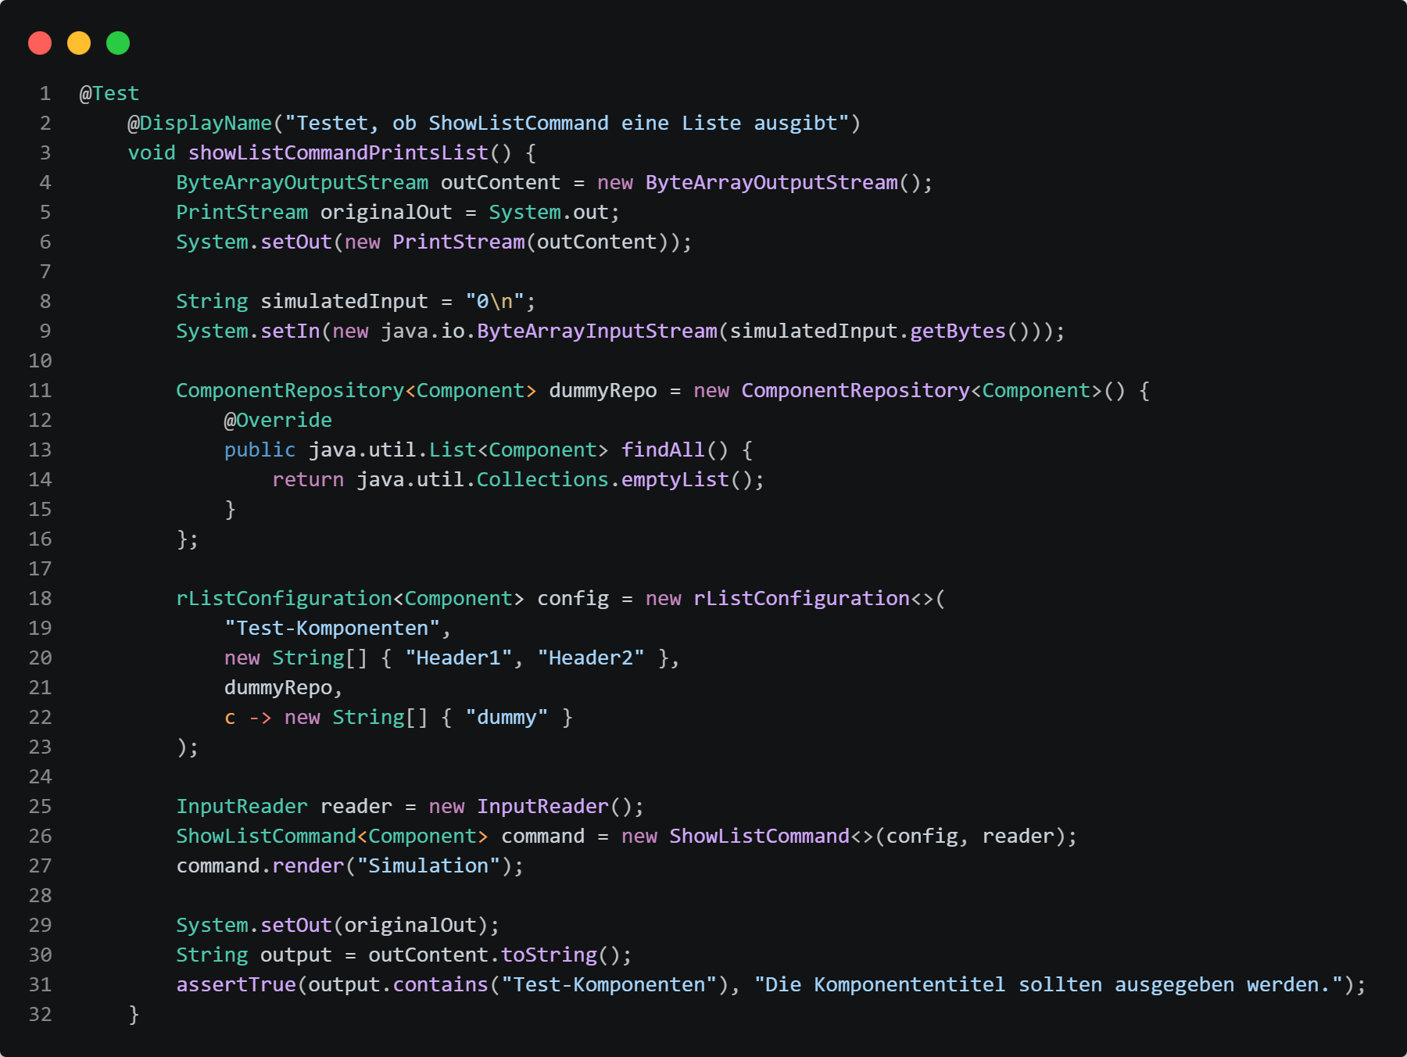
5. Unit Tests – Menu Tests

Slide 34
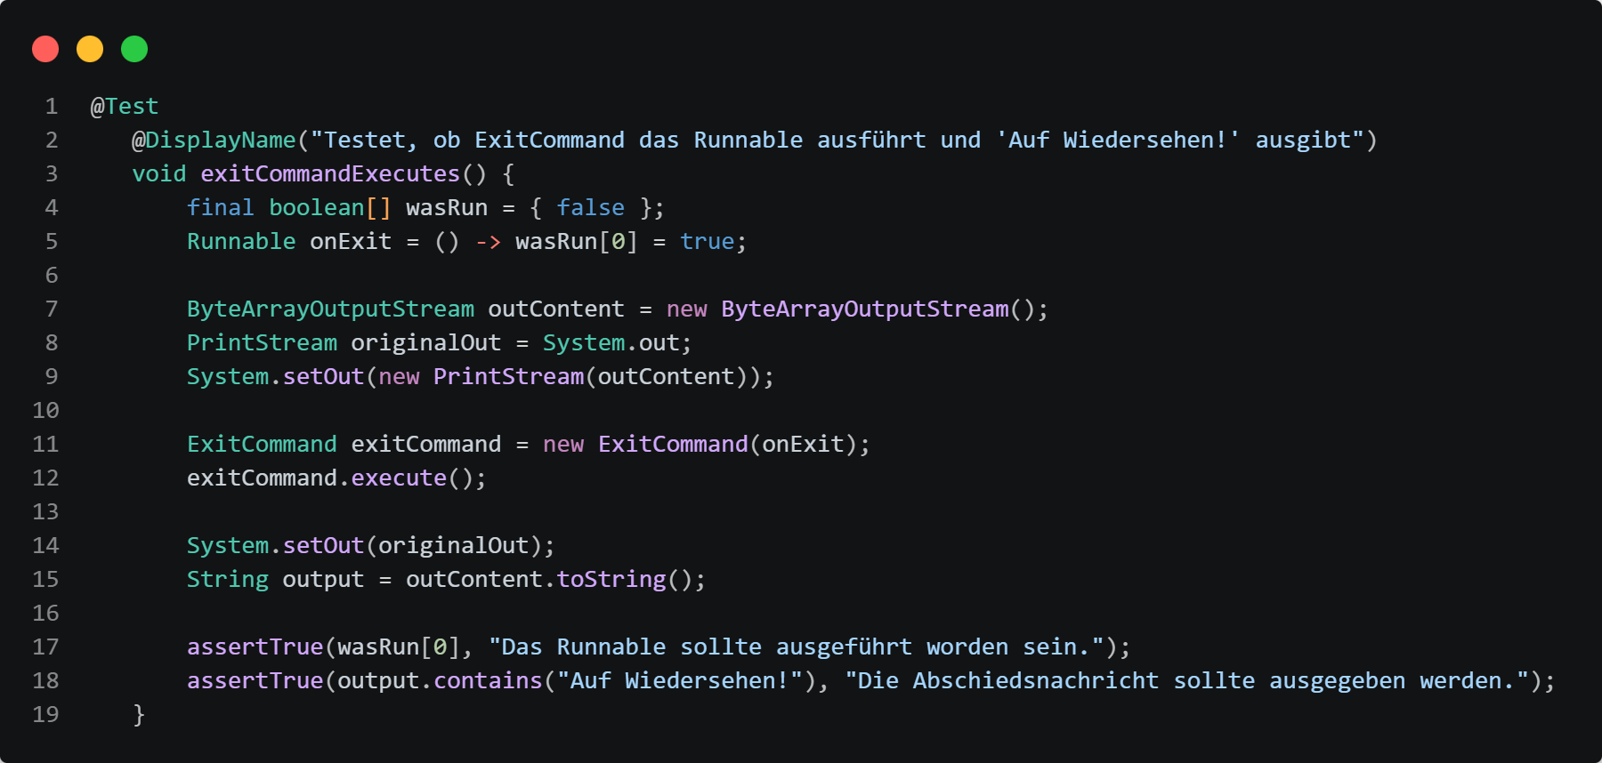
5. Unit Tests – Menu Tests

Slide 35
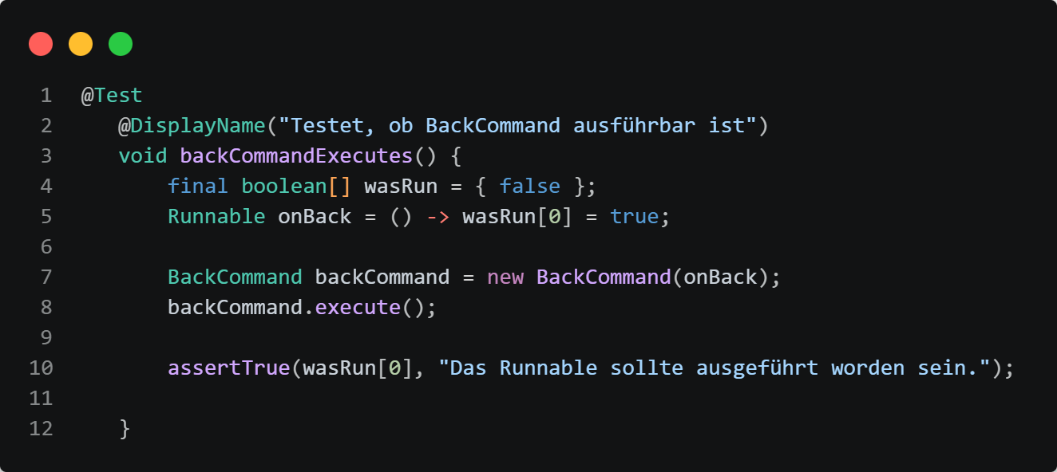
5. Unit Tests – Menu Tests

Slide 36
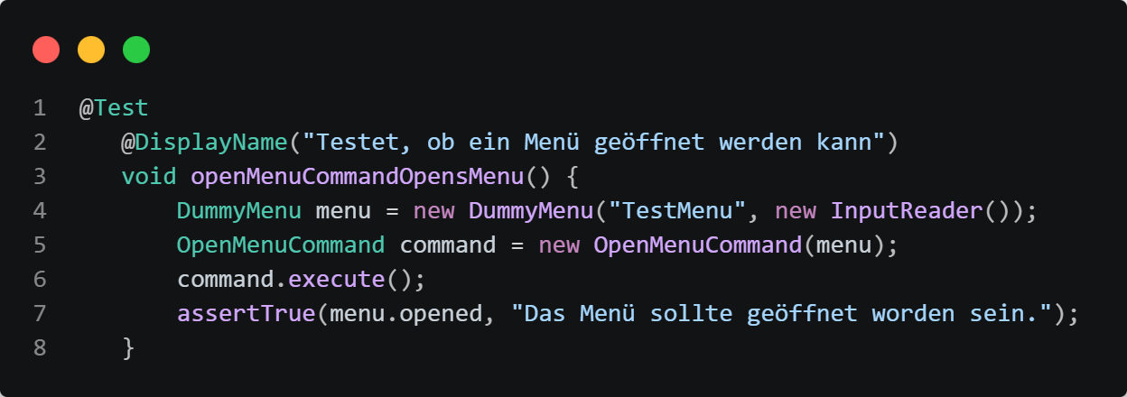
5. Unit Tests – Menu Tests

Slide 37
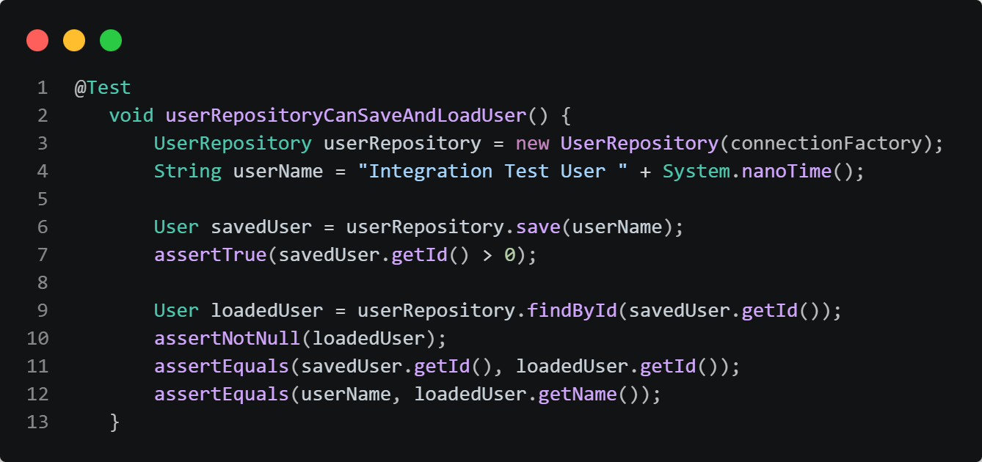
5. Unit Tests – Database Tests

Slide 38
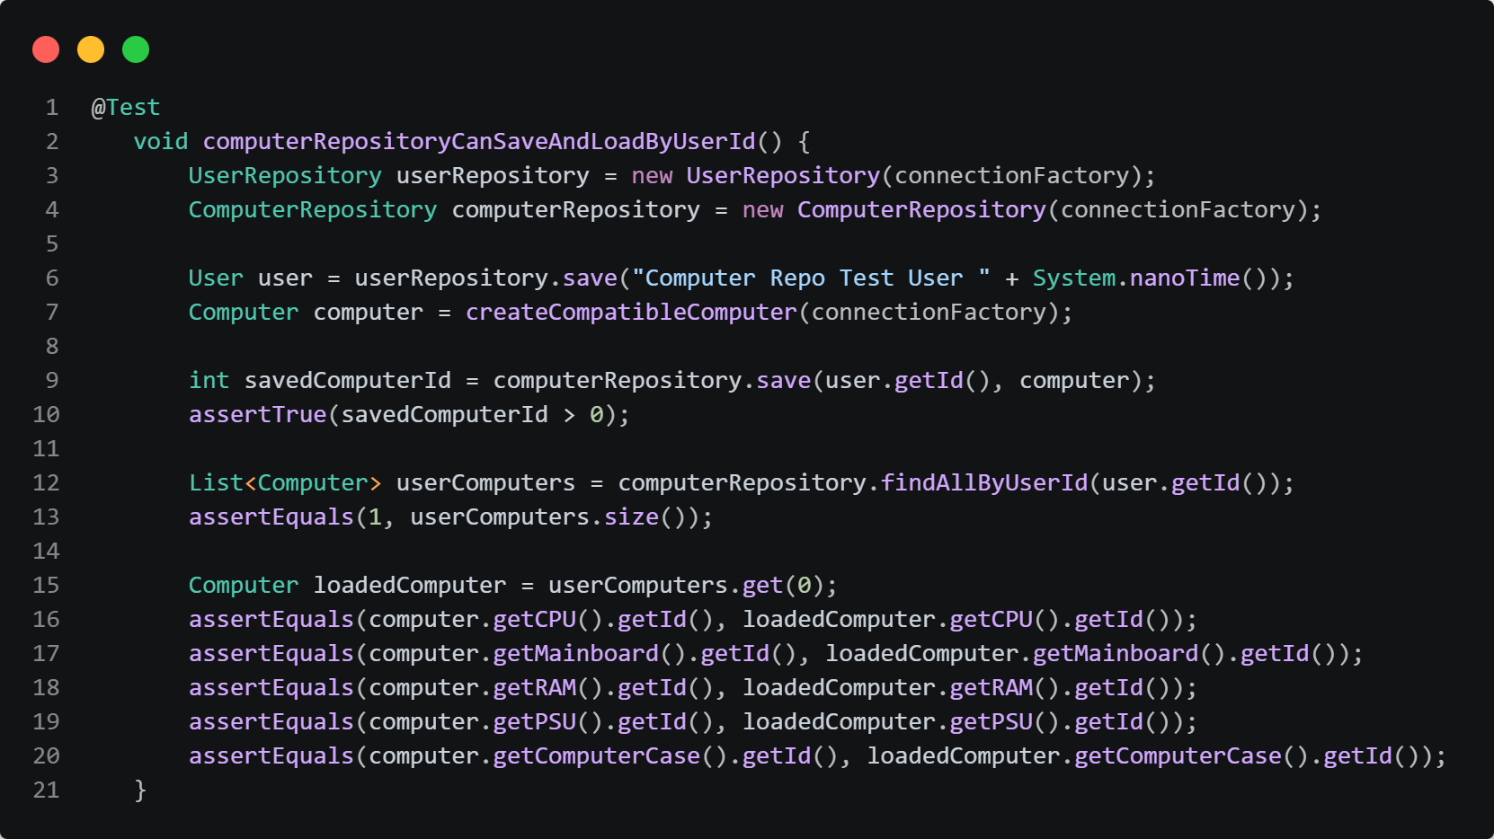
5. Unit Tests – Database Tests

Slide 39
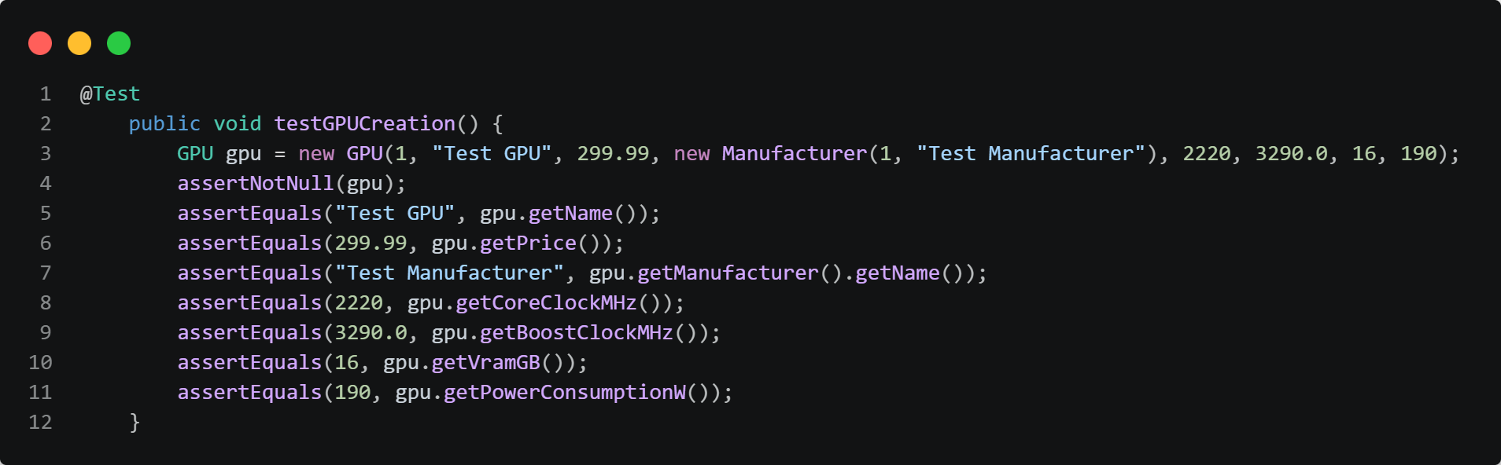
5. Unit Tests – Domain Tests

Slide 40
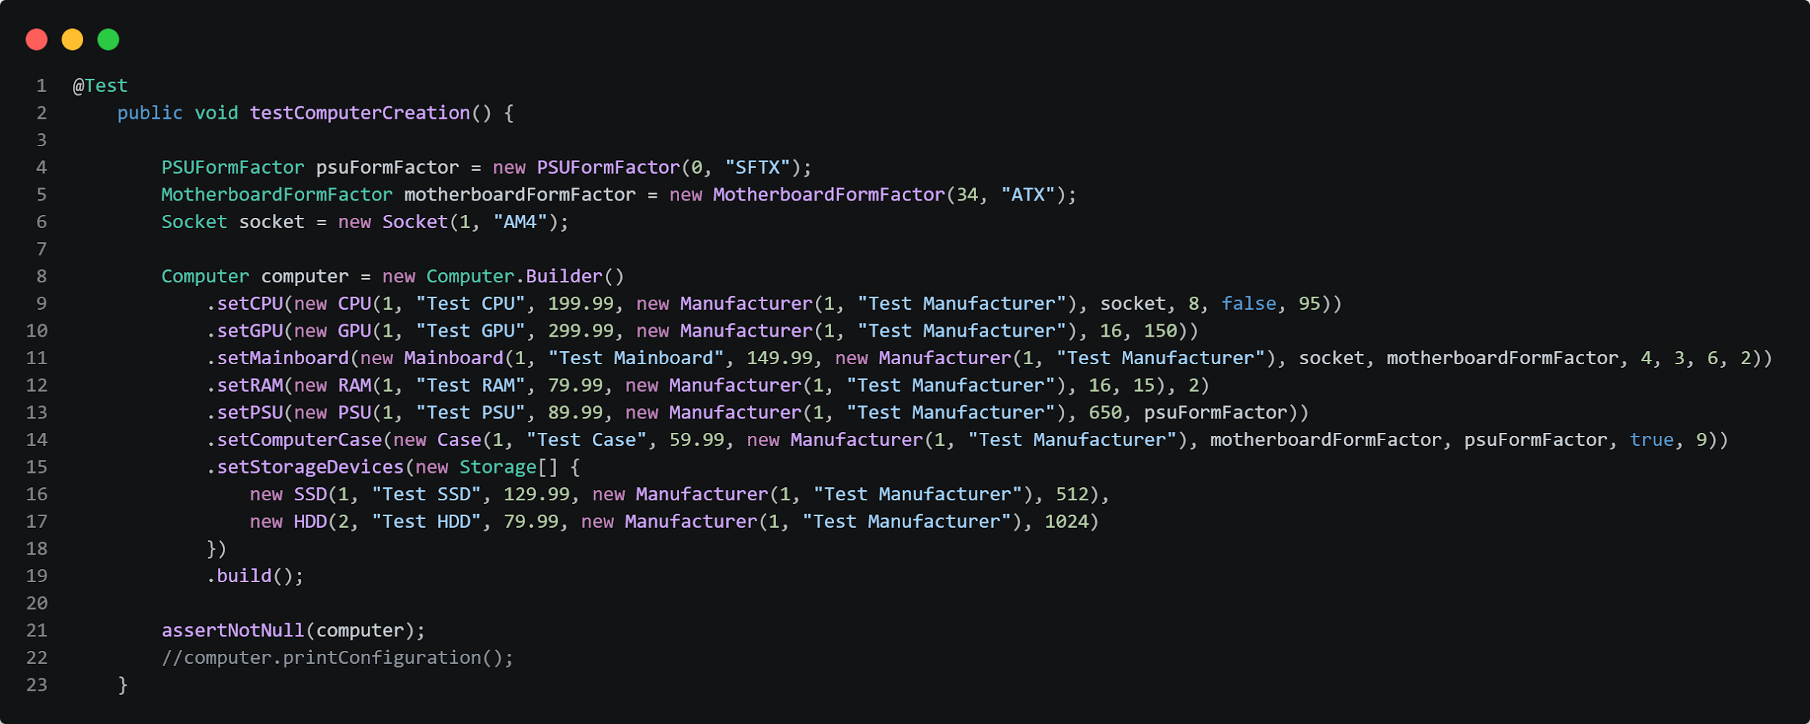
5. Unit Tests – Computer Tests

Slide 41
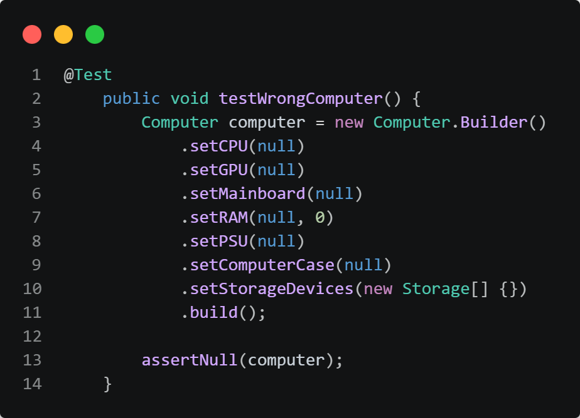
5. Unit Tests – Computer Tests

Slide 42
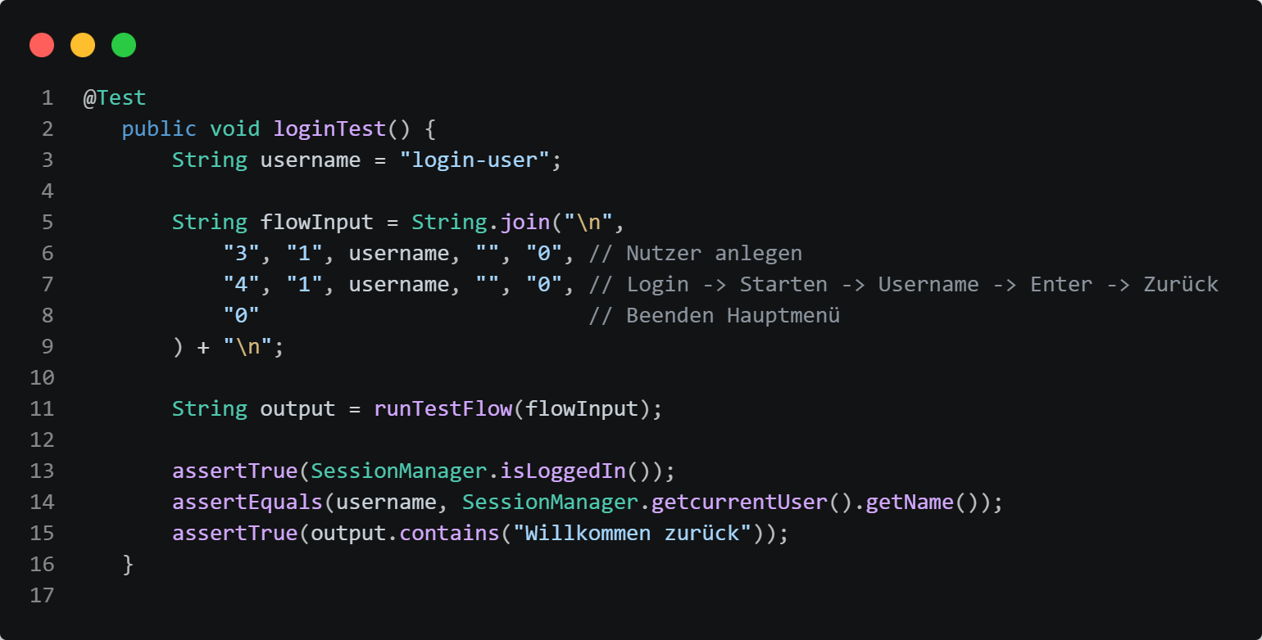
5. Unit Tests – User Tests

Slide 43
5.1 ATRIP - Automatic
Automatisierung Benutzereingaben
ByteArrayInputStream
Notes:
Automatic bedeutet, dass die Tests komplett ohne slebständig ohne manuelle Eingriffe ausgeführt werden und ihre Ergebnisse slebständig bewerten
Wir haben ein ByteArray damit kein Mensch die Zahlenfolgen eintippen muss

Slide 44
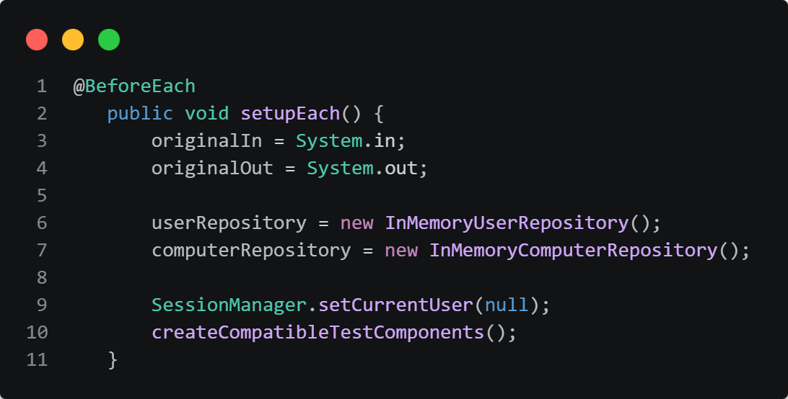
5.1 ATRIP - Automatic
Automatisches Setup mit @BeforeEach z.B. bei UserTests

Slide 45
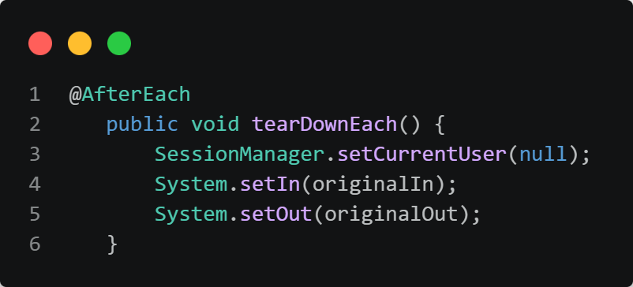
5.1 ATRIP - Automatic
Automatisches „Tear-Down“, sodass der Originalzustand wiederhergestellt wird

Slide 46
5.1 ATRIP - Automatic
Selbständige Bewertung der Tests durch Assertions

Slide 47
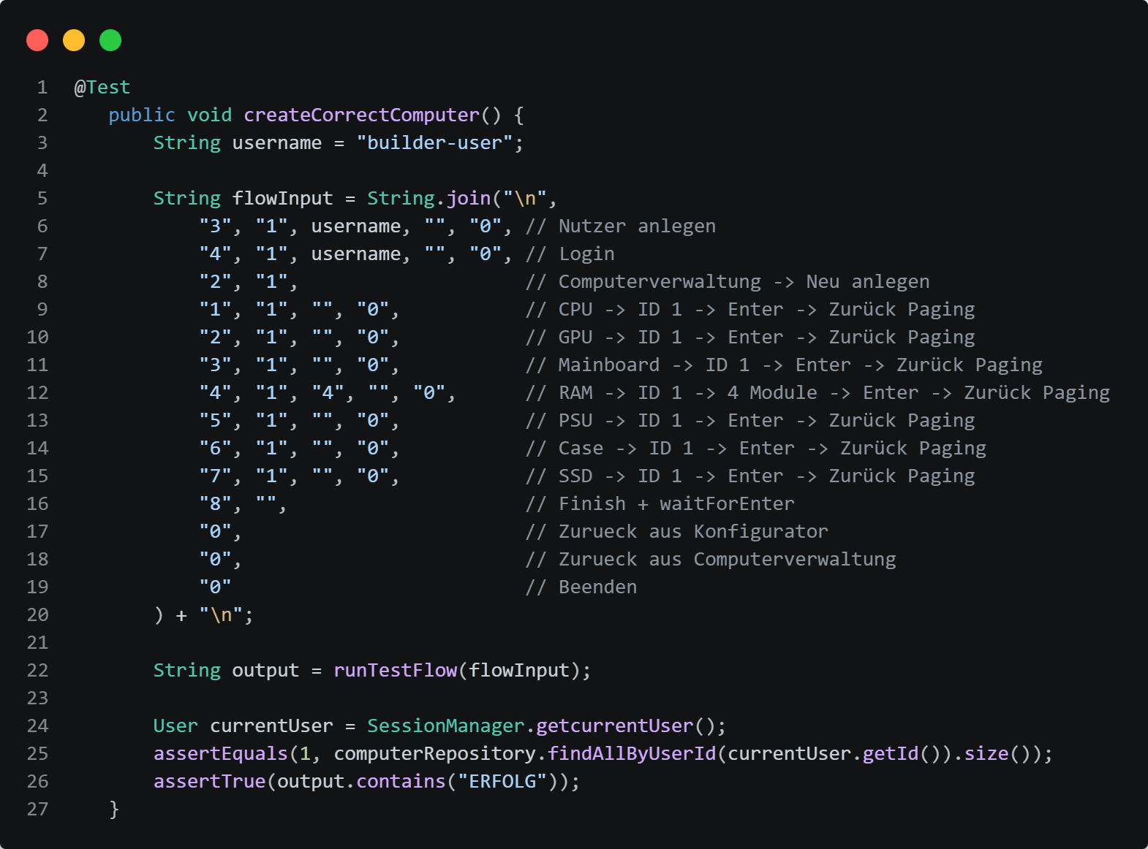
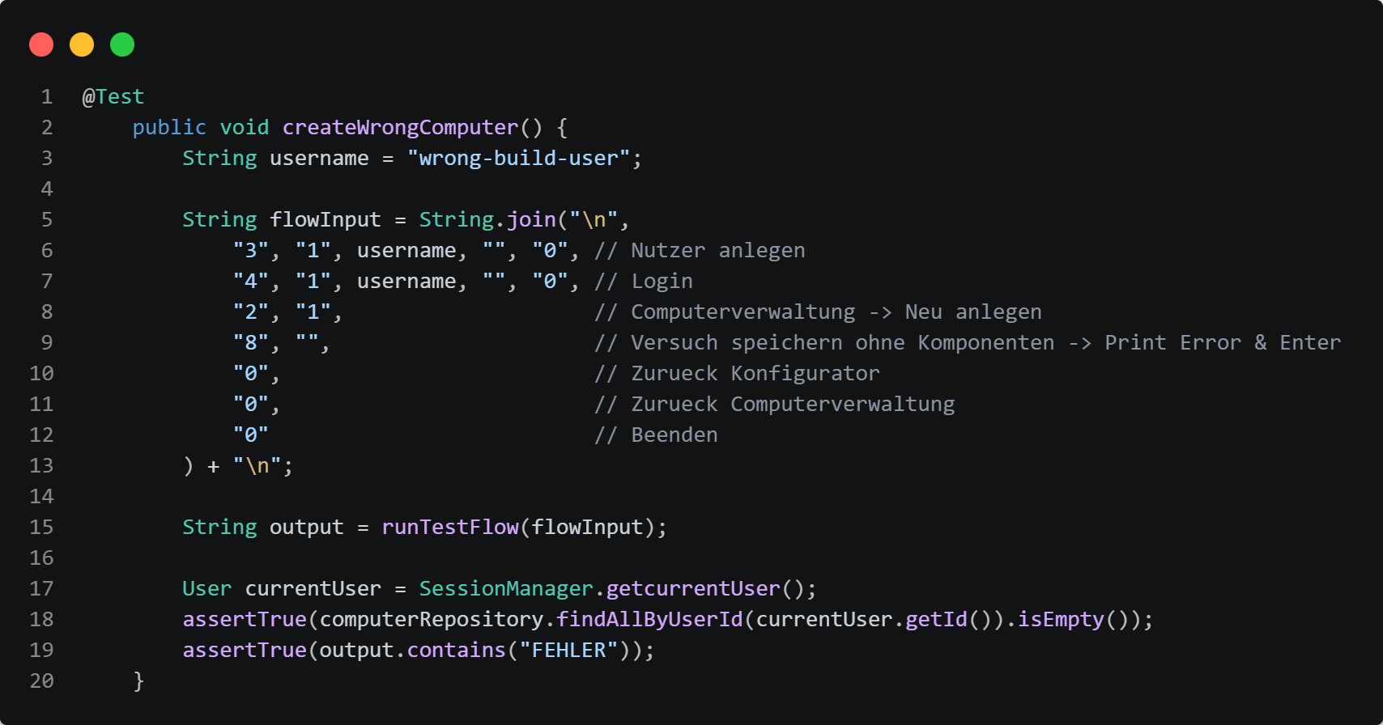
5.1 ATRIP – Thorough
Testen von korrekten, als auch inkorrekten Eingaben
Notes:
Die Testabdeckung ist bestimmt nicht 100% vollständig aber es gibt immer sowohl positive als auch negative Tests

Slide 48
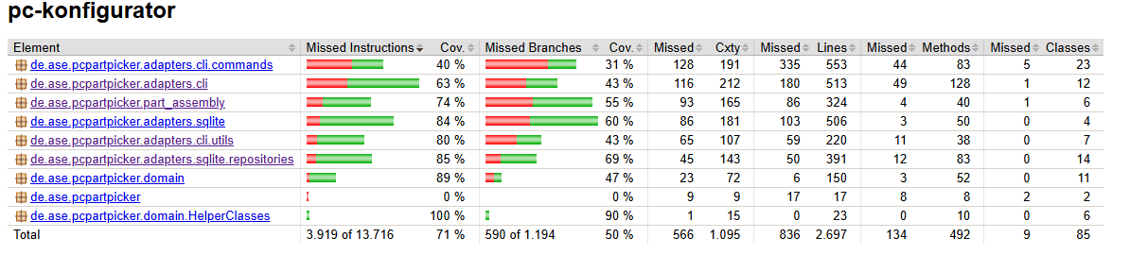
5.1 ATRIP – Thorough
Notes:
Die Testabdeckung ist nich so perrfekt aber es gibt immer sowohl positive als auch negative
Die Domainlogik ist mit 89% gut abgedeckt (das innerste ist gut getestet)
Repositorys sind mit 85% gut abgedeckt, SQLite mit 84% gut -> Datenbankschnittstellen funktioniren gut
0% ist nur das Hauptpaket in dem nur ColorConstants und Main liegen
Es wurden nur die Basiscommands getestet nich jeder einzelne -> deswegen schlechte Commandabdekcung mit 40%
CLI wurde nicht so ausgiebig getestet. Ist schwerer zu testen mit ein und Ausgaben
Branchabdeckung könnte noch besser sein also Abdeckung von Verzweigungen (alternative Pfade)

Slide 49
5.1 ATRIP - Professional
Test folgen denselben Prinzipien wie der restliche Code
Arrange, Act, Assert (Vorbereiten, Ausführen, Überprüfen)

Slide 50
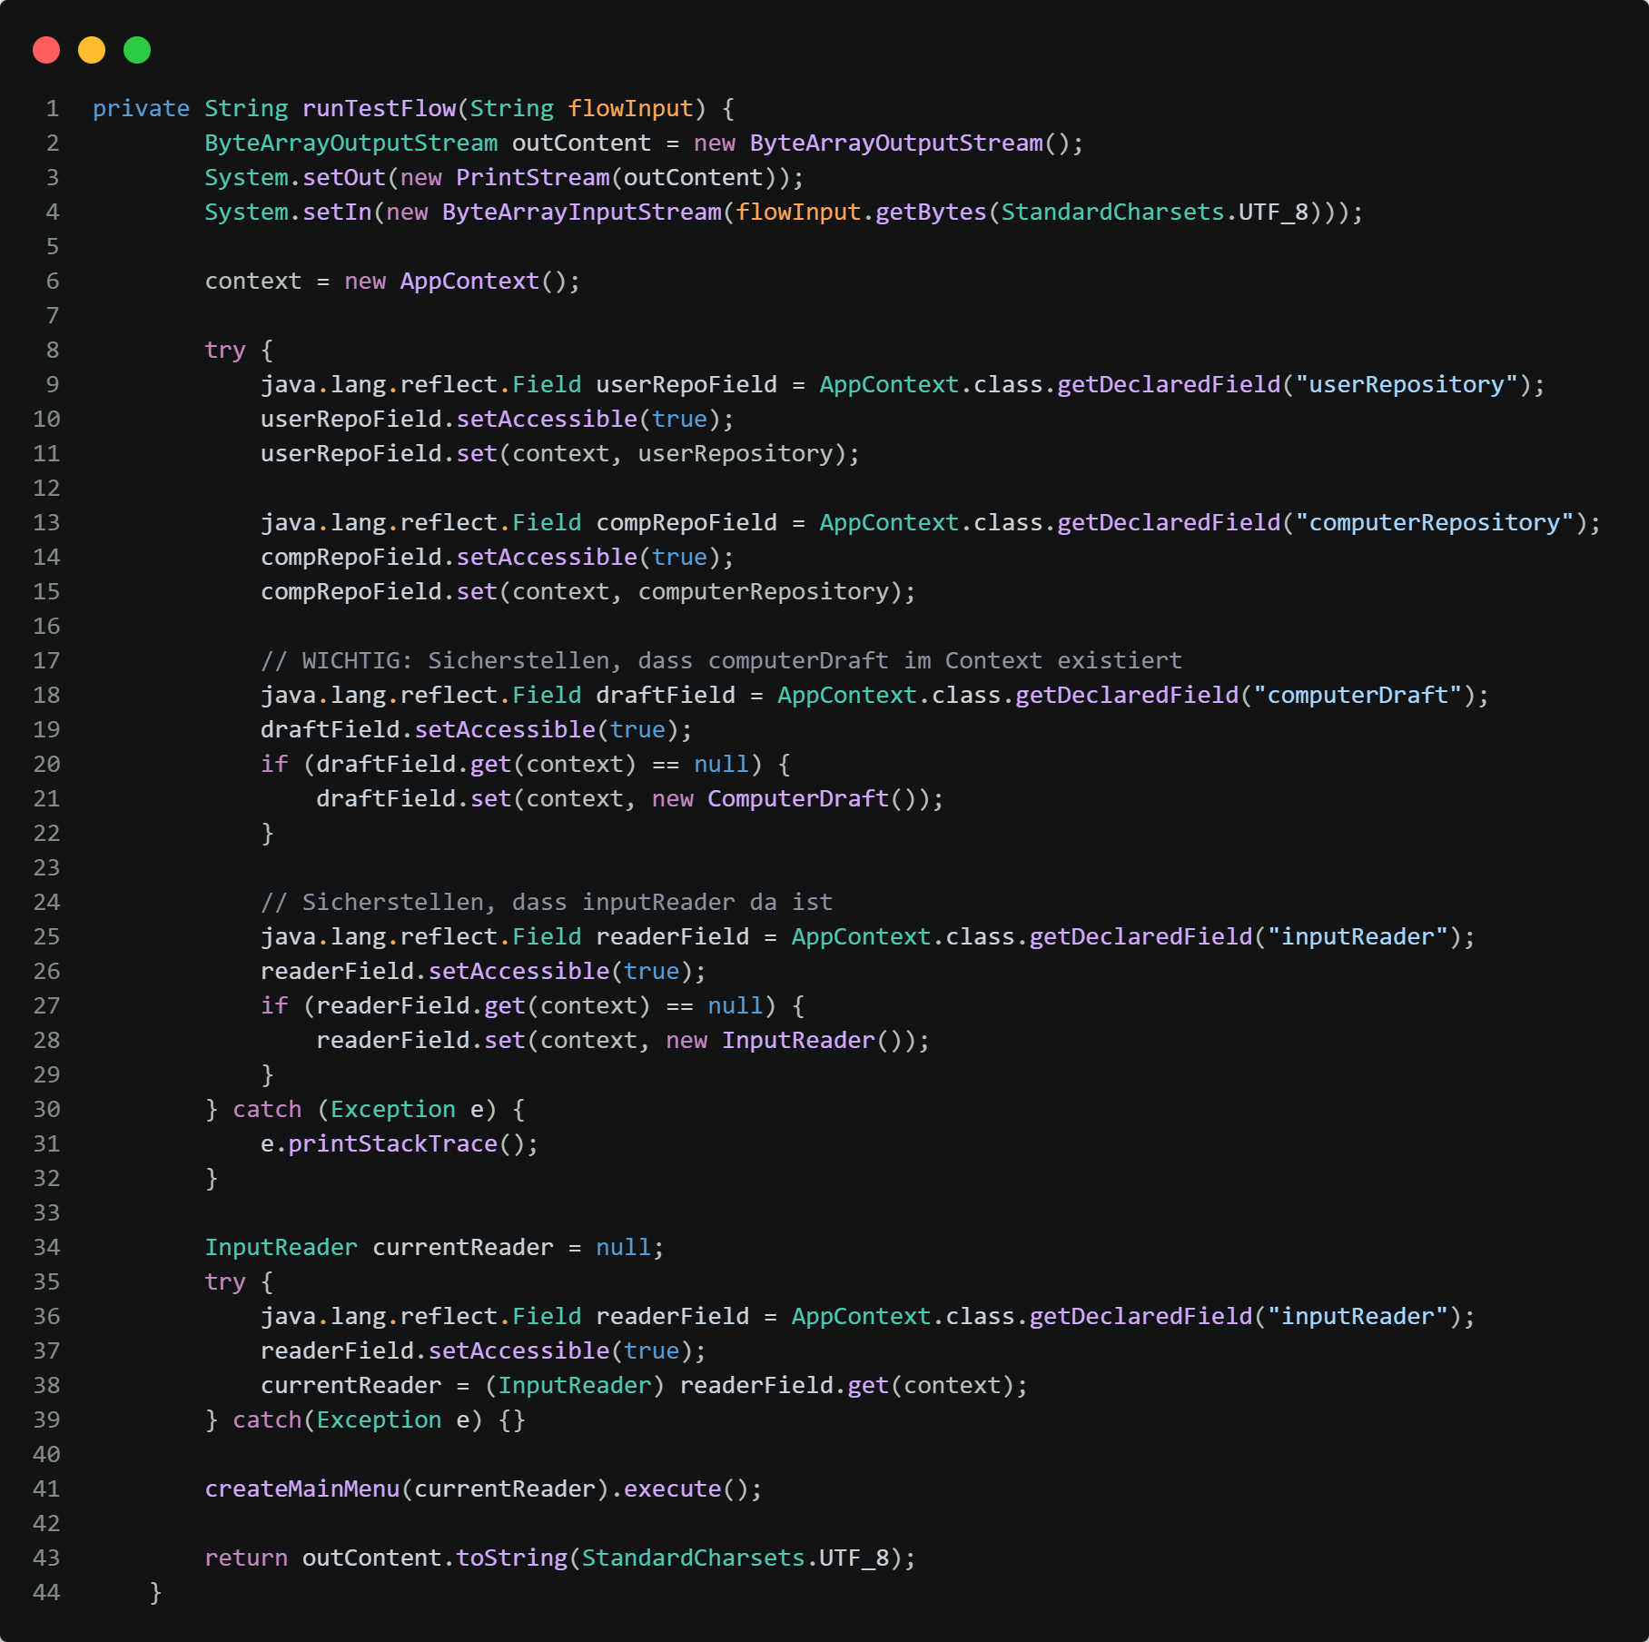
5.1 ATRIP - Professional
Test folgen dem DRY Prinzip
Notes:
- Die Methode run Test Flow nimmt String und baut das Menü auf, sodass nicht jeder Test das einzteln machen muss

Slide 51
5.1 ATRIP - Professional
Lesbarkeit durch Kommentare erhöhen
Notes:
- Man weiß so schneller was die einzelnen Zahlenfolgen machen

Slide 52
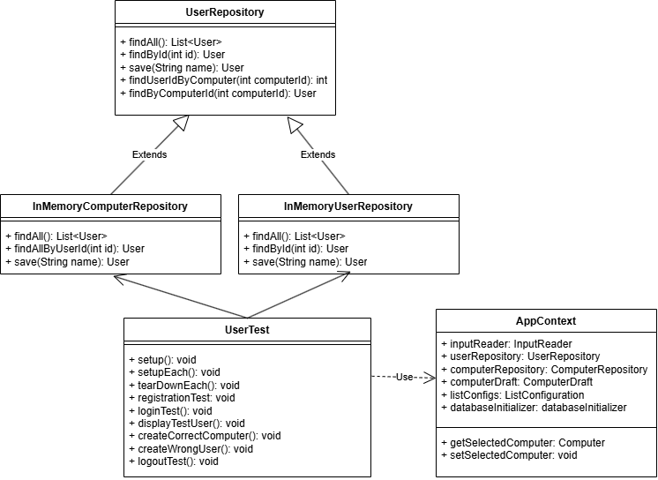
5.2 Fakes und Mocks - UML
Notes:
Aufrufer: UserTest in @BeforeEach wird Mock instanziiert und injiziert ihn in den AppContext über reflection in RunTestFlow (Zugriffsschutz durch final wird aufgehoben)
Commands denken sie arbeiten mit echter Datenbank
Die zu mockende Klasse: UserReposiory
Der Mock/Fake: InMemoryUserRepository und InMemoryComputerRepository
Hier sind schon 2 Fake Mock Objekte deswegen nur 1 UML (vllt doch nochmal ändern=?)
Wir haben Fakes geschrieben, da wir kein Mocking Framework nutzen durften
UserRepo ist stark an SQLite Datenbank gekoppelt. Würde man diese für Tests nutzen, wäre das langsam
InMemory Fakes überschreiben produktiven Datenbank Code und halten lediglich eine ArrayList im Arbeitsspeicher

Slide 53
6. Domain Driven Design (DDD) - Ubiquitous Language
ComputerDraft
MotherboardFormFactor
PowerConsumption
getWattage
Bottleneck-Check
Notes:
ComputerDraft: beschreibt eine Plan wie der Computer später aussehen sol,l
MotherboardFormFactor: Keiner sagt Mainboard-Größe, sondern man spricht vom Formfaktor
PowerConsumption: getPowerConsumptionW und getWattage zeigt, dass wir die Begriffe wie in der realen Welt mit Wattangaben nutzen und
Bottleneck-Check: In der „Gaming Community“ ist der Bottleneck der Standard für unausgeglichene Teile eines PCs

Slide 54
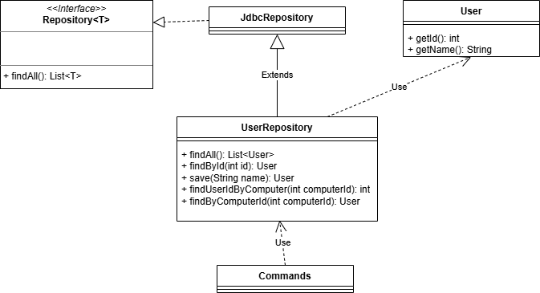
6.1 DDD – Repositories – UML
Notes:
- Zugriff aus Persistente Daten durch die Repositorys z.B. UserRepository

Slide 55

6.2 DDD – Aggregates
Notes:
Aggreagte wurde genutzt, da die PC Teile eine starke Abhängikeit zum Computer haben
Aggregate Root: Computer
Aggregate Komponenten: CPU, Mainboard, Ram etc. hier nur ein paar aufgezählt, das sonst zu viele Kompoenten
Computer können als Entwurf als auch fertig gespeichert werden, wobei sie bei fertig eine Validierung durchlaufen müssen
D.h. User kann seine Computer jederzeit speichern
Konsistenzgrenze, wenn der Computer gebaut werden soll

Slide 56
6.3 DDD – Entities
Notes:
Computer.java ist eine Entity, da sich ein Computer durch seine eigene ID identifziert und kein anderer Computer wird, wenn man beispielsweise die Grafikkarte wechselt
Hier gleiches UML, da es auch um Computer geht

Slide 57

6.4 DDD – Value Objects
Notes:
MotherboardFormFactor.java
Wichtige Eigenschaften Value Objects: Unveränderlichkeit (Immutability)
Die Id des MotherboardFormFactor ist nur ein technisches Hilfsmittel, damit man nicht 1000 Mal ATX oder so etwas speichern muss in der Datenbank
Ein MotheroardFormFactor wie ATX hat keine Identität; zweo Formfaktor Objekte mit demselben Namen sind konzeptionell identisch
Wenn man die Größe des Bauteils ändern sollte so wird ein neues Objekt zugewiesen
Die Attribute eines Value Objects sind unveränderlich. Änder man in diesem Fall den namen des FormFactors wird ein anderer FormFaktor also ein neues Objekt daraus

Slide 58

7. Refactoring – Code Smells – Long Method
Notes:
Erster Code Smell ist eine LongMethod in Computer.builder (validate Methode)
Problem: sehr viele if Abfragen intereinander die auf null prüfen, ob der CPU Sockel passt, das Mainboard ins Gehäuse passt, genug RAM-Slots vorhanden sind und ob das Netzteil genügend Watt liefert

Slide 59

7. Refactoring – Code Smells – Long Method - Lösung
Notes:
In Computer.builder
Möglicher Lösungsweg: Auslagern mehrer kleiner privater Hilfsmethoden
validatePowersupply, validateSocketCompatiblity, validateFormFactors,hasAllRequiredComponents

Slide 60
7. Refactoring – Code Smells – Long Parameter List
TableUtils.java
Notes:
TableUtils wurde eigentlich schon verbessert aber es hat sich ein neuer Smell eingschlichen.
Die Parameterliste von buildTableRows() ist sehr lange geworden

Slide 61

7. Refactoring – Code Smells – Long Parameter List – Lösung
Notes:
Hinzufügen eiens Interfaces, dieses Implementieren sowohl Computer als auch ComputerDraft -> das zwingt auch einheitliche Methodennnamen zu verwenden in beiden Klassen
Interface dient als Wrapper
Man kann der Methode einfach das Komplette Objekt übergeben -> Paramterliste hat nur noch einen Parameter
BuildTableRows ist natürlich abgekürzt hier fehlen noch der restliche Aufbau

Slide 62


7.1 Refactoring – Extract Class – UML
Commit: fed4d10
Vorher
Nachher
Notes:
Vorher: hier wurde die Logik für das Paging direkt in den Commands verwendet die sie nutzten
Nachher: die Paging-Logik wurde in eine Klasse ausgelagert, sodass hier kein duplizierter Code geschrieben wird und das ganze einfacher wartbar und wiederverwendbar ist

Slide 63

7.2 Refactoring - Duplicated Code (vorher)
Commit: beab6b9
Notes:
Jedes Repository verwaltete Connection/PreparedStatement/ResultSet selbst.
Das erzeugte Boilerplate und uneinheitliches Fehlerhandling.

Slide 64

7.2 Refactoring - Duplicated Code (nachher)
Notes:
Wir haben repetitiven SQL-Infra-Code aus allen Repositories in eine gemeinsame JDBC-Basisklasse gezogen, dadurch weniger Duplikate, einheitliches Fehlerhandling und deutlich wartbarere Repository-Klassen.
Extracted Method ist auch dabei weil die Logik in kleinere methoden ausgelagert werden (beispiel Map User was davor direkt in query blöcken eingebettet war (UserRepository.java))
Implizit wurde auch Long method verbessert wegen der aufteilung und verringerung von duplicates

Slide 65

8. Entwurfsmuster - Builder
Notes:
Warum sinnvoll:
Computer hat viele optionale/abhängige Teile (CPU, GPU, RAM, PSU, Storage).
Vermeidet lange/fehleranfällige Konstruktoren.
Unterstützt schrittweise Konfiguration und Validierung.

Slide 66

8. Entwurfsmuster - Builder - UML
Notes:
Warum sinnvoll:
Computer hat viele optionale/abhängige Teile (CPU, GPU, RAM, PSU, Storage).
Vermeidet lange/fehleranfällige Konstruktoren.
Unterstützt schrittweise Konfiguration und Validierung.

Slide 67


8. Entwurfsmuster - Composite
Notes:
Gemeinsame Komponentenschnittstelle in IMenuComponent.java
Composite-Knoten in Menu.java
Leaf-Knoten in MenuItem.java
Zusammensetzen in MenuFactory.java
Warum sinnvoll:
Menüs und Menüeinträge können einheitlich behandelt werden (execute/getTitle/isVisible).
Baumartige Menüstruktur passt genau zum Composite-Muster.
Neue Menüeinträge oder Untermenüs lassen sich ohne Umbau der Kernlogik hinzufügen.

Slide 68

8. Entwurfsmuster - Composite - UML

